Slide 1

Node js

Slide 2
1. Node js란

Slide 3
Node.js 소개
Node.js의 js는 Javascript이다
Node.js는 서버사이드 개발에 사용되는 소프트웨어 플랫폼이다.
작성 언어는 Javascript이며, 많은 module, library들이 제공된다
전 세계 곳곳에서 현재도 개발중이기 때문에 정보를 얻기가 굉장히 쉽다
Node.js 의 구조적인 장점은, 비동기식 단일 쓰레드 서버라는 것이다.

Slide 4
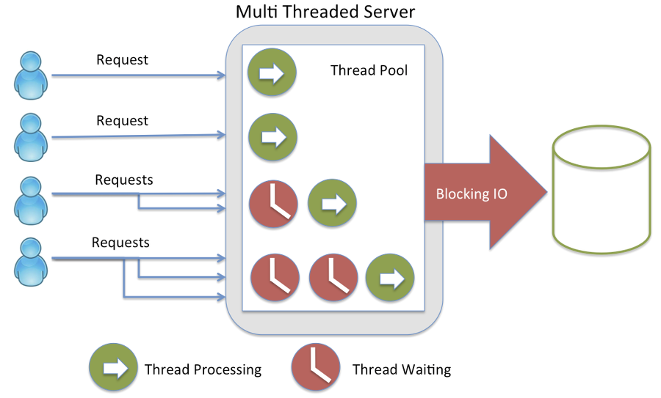
동기식 다중 쓰레드 서버

Slide 5
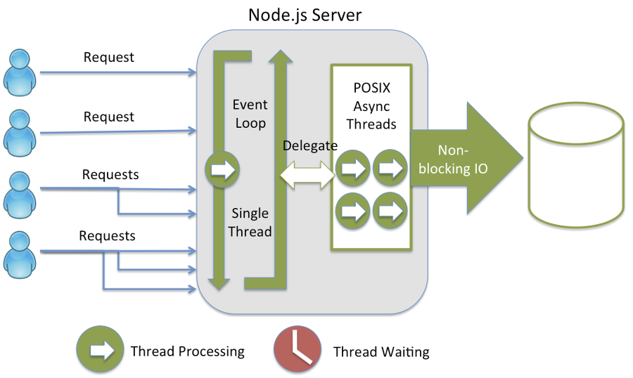
비동기식 단일 쓰레드 서버

Slide 6
설치해야 할 것들
Node.js: Webpack 과 Babel 같은 도구들이 자바스크립트 런타임인 Node.js 를 기반으로 만들어져있습니다. 그렇기에 해당 도구들을 사용하기 위해서 Node.js 를 설치합니다.
Yarn: Yarn 은 조금 개선된 버전의 npm 입니다. npm 은 Node.js 를 설치하게 될 때 같이 딸려오는 패키지 매니저 도구입니다. 프로젝트에서 사용되는 라이브러리를 설치하고 해당 라이브러리들의 버전 관리를 하게 될 때 사용합니다..
Yarn은 npm 보다 속도도 빠르고 캐싱지원도 됩니다.
6

Slide 7
설치해야 할 것들
코드 에디터: 코드 편집기가 필요합니다. 기존의 사용하던 에디터르 ㄹ사용해도 되고 VSCode, Atom, WebStorm, Sublime, edit plus, ultra edit 등 많은 도구가 있습니다.
윈도우의 경우, Git를 설치하는것도 도움이 됩니다.

Slide 8
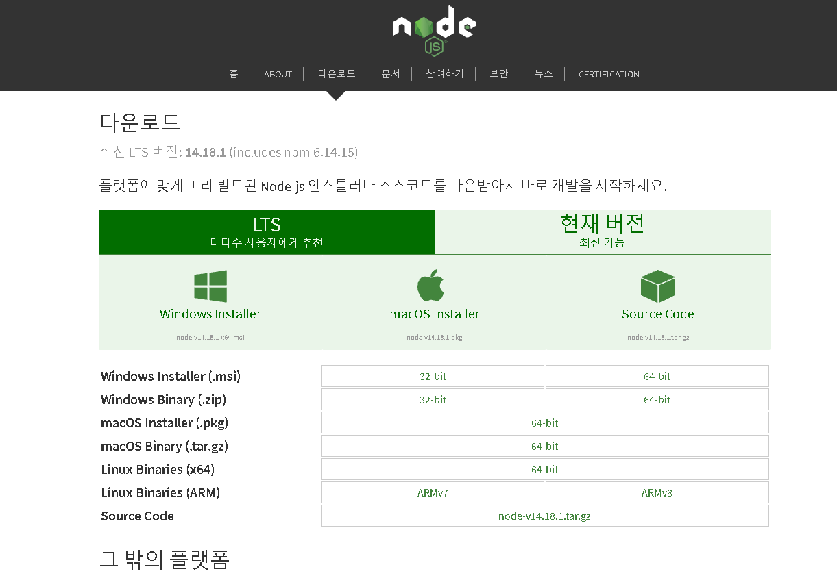
nodejs 설치하기
https://nodejs.org/ko/download/

Slide 9
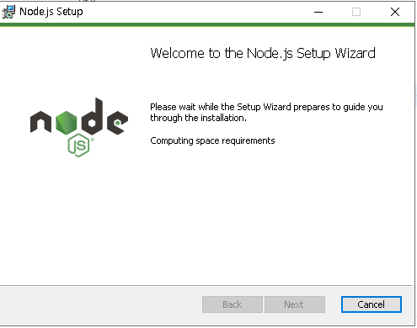
nodejs 설치하기

Slide 10
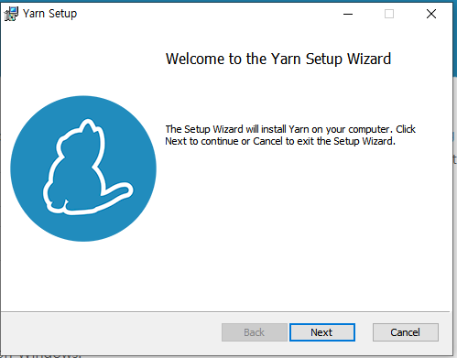
yarn 설치
npm install -g yarn
https://yarnpkg.com/lang/en/docs/install/#windows-stable
10

Slide 11
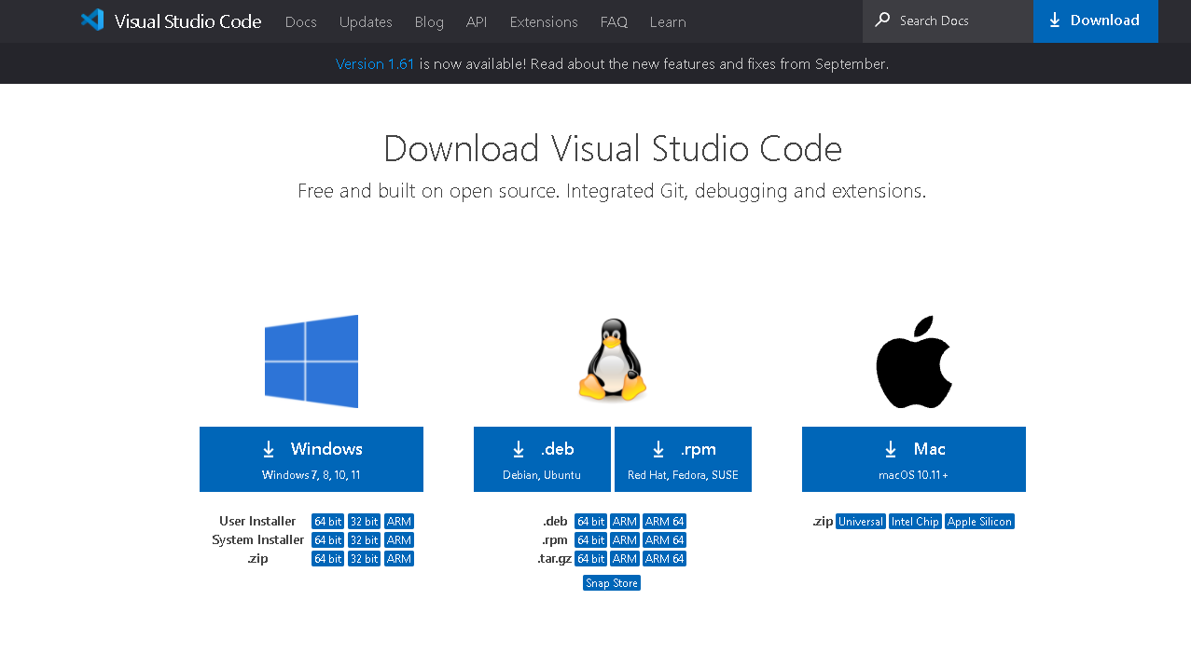
visual studio code
https://code.visualstudio.com/download

Slide 12
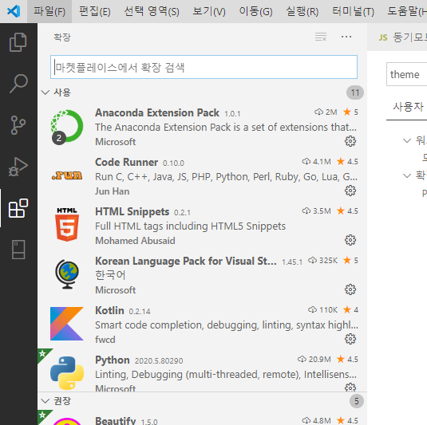
확장팩 설치하기
여기를 누르세요

Slide 13
확장팩 설치
Korean Language Pack
HTML Snippets
Nodejs Extension Pack

Slide 14
Visual studio code 설치
파일 – 기본설정 - 설정 – zoom
화면 크기 설정하기
3 이내의 값만 사용하자
파일 – 기본설정 - 설정 - theme
light
자동설정 체크

Slide 15
모던 스크립트
15

Slide 16
목차
16

Slide 17
1일차(JavaScript 프로그래밍)
JavaScript, JQuery 소개
개발 환경 구축
기본 작성 방법
함수와 함수형 프로그램
변수와 자료형
제어 반복문
배열
17

Slide 18
2일차(JavaScript 프로그래밍)
함수
객체지향 프로그래밍
JavaScript 다양한 효과
이벤트 처리
다양한 JavaScript 객체
DOM,BOM,Protorype
18

Slide 19
3일차(Jquery 프로그래밍)
JQuery 함수와 ready
JQuery 선택자
이벤트 처리
DOM 제어하기
태그 탐색
애니메이션 및 Ajax
19

Slide 20
자바스크립트란
자바스크립트는 ‘웹페이지에 생동감을 불어넣기 위해’ 만들어진 프로그래밍 언어입니다.
스크립트란 말은 독자적인 번역기가 없는 언어를 뜻합니다. 자바스크립트도 프로그래밍 언어이므로 번역을 해야 하는데 자바스크립트의 번역기는 브라우저 입니다
자바스크립트로 작성한 프로그램을 스크립트(script) 라고 부릅니다. 스크립트는 웹페이지의 HTML 안에 작성할 수 있는데, 웹페이지를 불러올 때 스크립트가 자동으로 실행됩니다.
스크립트는 특별한 준비나 컴파일 없이 보통의 문자 형태로 작성할 수 있고, 실행도 할 수 있습니다.
처음 자바스크립트가 만들어졌을 때는 LiveScript’라는 이름으로 불렸습니다. 그런데, 당시 자바의 인기가 아주 높은 상황이었습니다. 관련인들은 자바스크립트를 자바의 ‘동생’ 격인 언어로 홍보하면 도움이 될 것이라는 의사결정을 내리고 이름을 바꿨습니다.
20

Slide 21
자바스크립트란
이름은 자바에서 차용해 왔지만, 자바스크립트는 자바와는 독자적인 언어입니다. 꾸준히 발전을 거듭하면서 ECMAScript라는 고유한 명세를 갖춘 독립적인 언어가 되었습니다
자바스크립트는 자바와 아무런 연관이 없습니다.

Slide 22
최근의 자바스크립트
2009년 크롬에서 자바스크립트 번역엔진인 V8이 독립하게 되었습니다
이전의 자바스크립트는 브라우저 안에서만 번역되고 실행되는 클라이언트 스크립트 언어였지만 이젠 서버도 작성 가능한 스크립트 언어가 되었습니다.
최근에는 객체지향적 개념이 보다 강화된 모던스크립트로 발전하였습니다.
최근에는 웹개발을 백앤드 개발과 프론트앤드 개발로 이원화 하여 개발합니다 프론트 앤드는 자바스크립트, css, html 셋을 하나로 묶어서 콤포넌트 기반의 프로그램을 작성합니다. angular, react, vue, polymer 등 다양한 라이브러리들을 지원하고 있고 우리나라는 특히 react와 vue의 사용이 많아지는 추세입니다
22

Slide 23
브라우저에서 자바스크립트가 가능한 일
페이지에 새로운 HTML을 추가하거나 기존 HTML, 혹은 스타일 수정하기
마우스 클릭이나 포인터의 움직임, 키보드 키 눌림 등과 같은 사용자 행동에 반응하기
네트워크를 통해 원격 서버에 요청을 보내거나, 파일 다운로드, 업로드하기(AJAX나 COMET과 같은 기술 사용)
쿠키를 가져오거나 설정하기. 사용자에게 질문을 건네거나 메시지 보여주기
클라이언트 측에 데이터 저장하기(로컬 스토리지)
23

Slide 24
브라우저에서 할 수 없는 일
브라우저는 보안을 위해 자바스크립트의 기능에 제약을 걸어놓았습니다. 이런 제약은 악성 웹페이지가 개인 정보에 접근하거나 사용자의 데이터를 손상하는 것을 막기 위해 만들어졌습니다.
웹페이지 내 스크립트는 디스크에 저장된 임의의 파일을 읽거나 쓰고, 복사하거나 실행할 때 제약을 받을 수 있습니다. 운영체제가 지원하는 기능을 브라우저가 직접 쓰지 못하게 막혀있기 때문입니다.
모던 브라우저를 사용하면 파일을 다룰 순 있습니다. 하지만 접근은 제한되어 있습니다. 사용자가 브라우저 창에 파일을 ‘끌어다 두거나’ <input> 태그를 통해 파일을 선택할 때와 같이 특정 상황에서만 파일 접근을 허용합니다.
24

Slide 25
브라우저에서 할 수 없는 일
카메라나 마이크 같은 디바이스와 상호 작용하려면 사용자의 명시적인 허가가 있어야 합니다. 자바스크립트가 활성화된 페이지라도 사용자 몰래 웹 카메라를 작동 시켜 수집한 정보를 국가안보국(NSA)과 같은 곳에 몰래 전송할 수 없습니다
브라우저 내 탭과 창은 대개 서로의 정보를 알 수 없습니다. 그런데 자바스크립트를 사용해 한 창에서 다른 창을 열 때는 예외가 적용됩니다. 하지만 이 경우에도 도메인이나 프로토콜, 포트가 다르다면 페이지에 접근할 수 없습니다.
이런 제약사항을 '동일 출처 정책(Same Origin Policy)'이라 부릅니다. 이 정책을 피하려면 두 페이지는 데이터 교환에 동의해야 하고, 동의와 관련된 특수한 자바스크립트 코드를 포함하고 있어야 합니다.
25

Slide 26
브라우저에서 할 수 없는 일
이런 제약사항은 사용자의 보안을 위해 만들어졌습니다. http://anysite.com에서 받아온 페이지가 http://gmail.com에서 받아온 페이지 상의 정보에 접근해 중요한 개인정보를 훔치는 걸 막기 위함 입니다.
자바스크립트를 이용하면 페이지를 생성한 서버와 쉽게 정보를 주고받을 수 있습니다. 하지만 타 사이트나 도메인에서 데이터를 받아오는 건 불가능합니다. 가능하다 할지라도 원격 서버에서 명확히 승인을 해줘야 합니다(HTTP 헤더 등을 이용). 이 역시 보안을 위해 만들어진 제약 사항입니다.

Slide 27
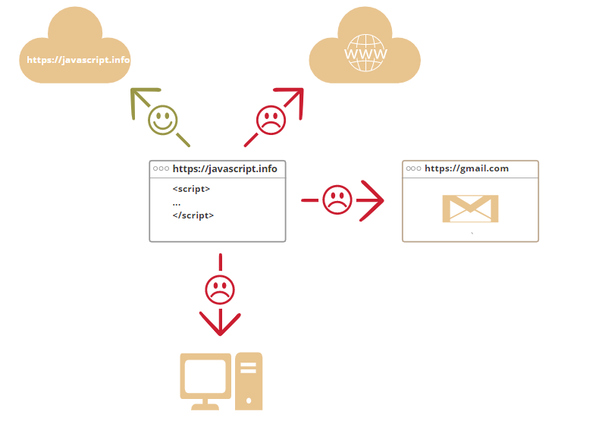
브라우저에서 할 수 없는 일
27

Slide 28
자바스크립트의 장점
HTML/CSS와 완전히 통합할 수 있습니다
간단한 일은 간단하게 처리할 수 있게 해줍니다
모든 주요 브라우저에서 지원하고, 기본 언어로 사용되고 있습니다.
비동기 입출력을 이용한 서버를 작성할 수 있습니다.
28

Slide 29
모던 스크립트 언어들
근래엔 브라우저에서 실행 되기 전에 자바스크립트로 트랜스파일(transpile, 변환) 할 수 있는 새로운 언어들이 많이 등장했습니다.
CoffeeScript는 자바스크립트를 위한 'syntactic sugar’입니다. 짧은 문법을 도입하여 명료하고 이해하기 쉬운 코드를 작성할 수 있습니다. Ruby 개발자들이 좋아합니다.
TypeScript는 개발을 단순화 하고 복잡한 시스템을 지원하려는 목적으로 '자료형의 명시화(strict data typing)'에 집중해 만든 언어입니다. Microsoft가 개발하였습니다.
29

Slide 30
모던 스크립트 언어들
Flow 역시 자료형을 강제하는데, TypeScript와는 다른 방식을 사용합니다. Facebook이 개발하였습니다.
Dart는 모바일 앱과 같이 브라우저가 아닌 환경에서 동작하는 고유의 엔진을 가진 독자적 언어입니다. Google이 개발하였습니다.

Slide 31
자바스크립트 개발 툴
31

Slide 32
자바스크립트 개발 도구들
번역엔진으로 브라우저만 있으면 가능합니다.
크롬, 익스플로러, 사파리, 파이어 폭스등 다양한데 디버깅이 가장 편한 건 크롬입니다.
개발툴로는 atom, webstom, editplus, ultra edit, visual studio 등 아주 많습니다.
자바스크립트만 테스트할 경우에는 꼭 서버프로그램이 있어야 하는 건 아닙니다. 그러나 서버와 클라이언트간의 비동기 통신인 Ajax 를 하려면 웹서버 프로그램이 있어야 합니다. ;웹서버 프로그램은 스프링부트를 이용한 restful api 서버를 활용하도록 하겠습니다. 서버는 PHP 도 가능하고 asp도 가능하고 장고나 nodejs도 가능합니다
32

Slide 33
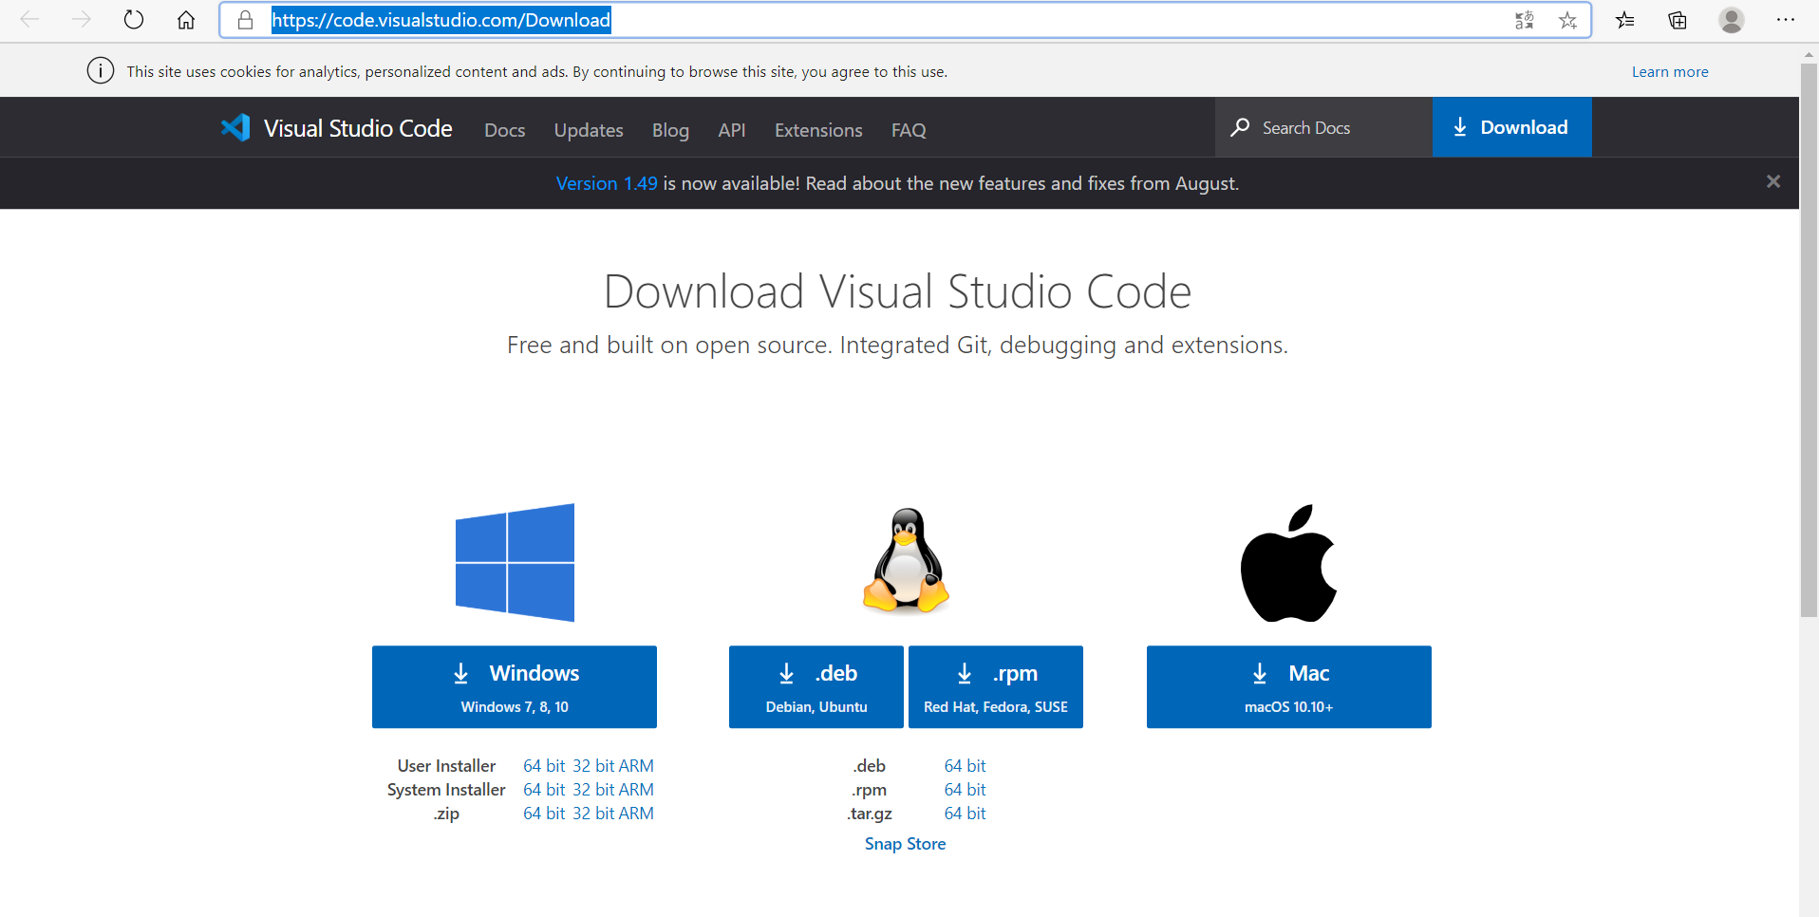
visual studio code 설치
https://code.visualstudio.com/Download
33

Slide 34
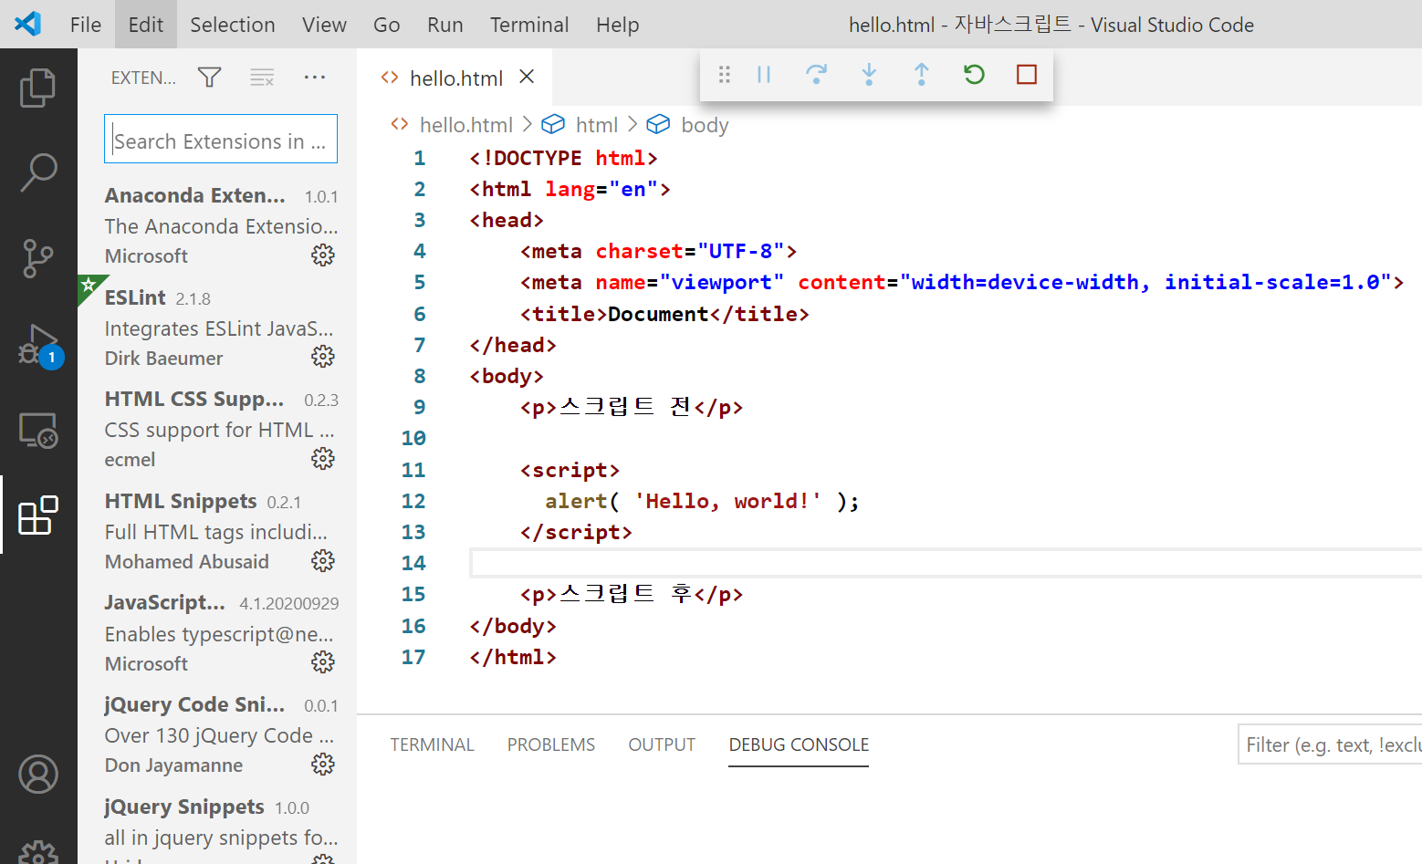
확장팩 설치
34

Slide 35
확장팩
HTML Snippets
JavaScript (ES6) code snippets
jQuery Code Snippets
35

Slide 36
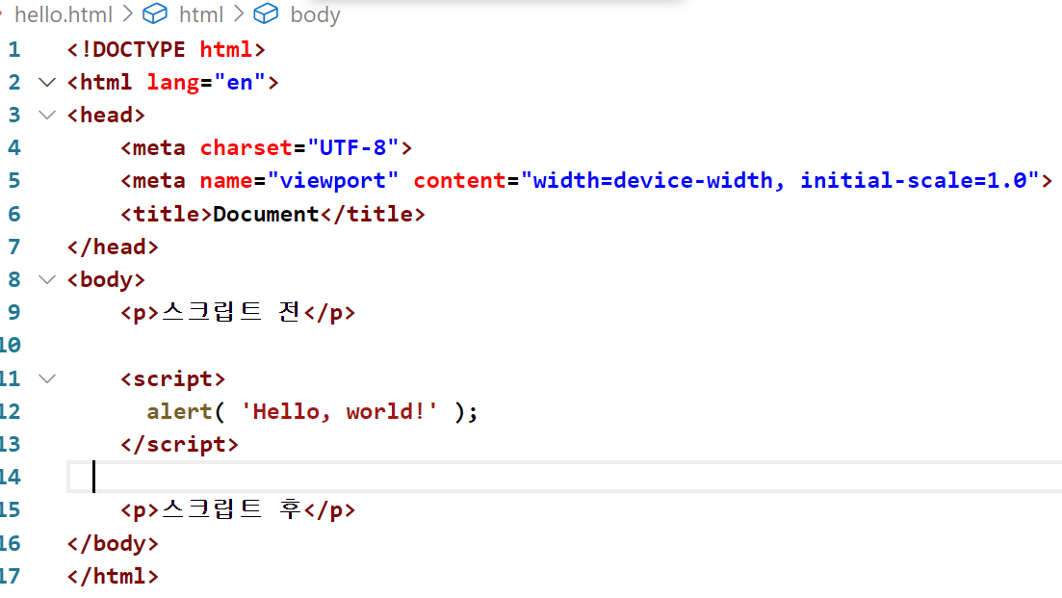
Hello.html
36

Slide 37
이전의 자바스크립트 문법
<script type="text/javascript"><!--
...
//--></script>
현재는 이렇게 쓰지 않습니다. 자바스크립트는 <script> 에서 </script>사이에 코드를 기술하면 됩니다
37

Slide 38
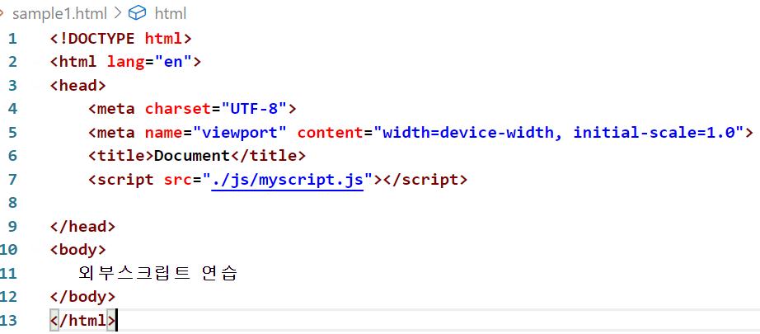
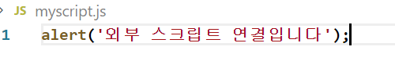
외부스크립트
sample1.html, /js/myscript.js
38

Slide 39
주의사항
HTML 안에 직접 스크립트를 작성하는 방식은 대개 스크립트가 아주 간단할 때만 사용합니다. 스크립트가 길어지면 별개의 분리된 파일로 만들어 저장하는 것이 좋습니다.
스크립트를 별도의 파일에 작성하면 브라우저가 스크립트를 다운받아 캐시캐시(cache)에 저장하기 때문에, 성능상의 이점이 있습니다.
여러 페이지에서 동일한 스크립트를 사용하는 경우, 브라우저는 페이지가 바뀔 때마다 스크립트를 새로 다운받지 않고 캐시로부터 스크립트를 가져와 사용합니다. 스크립트 파일을 한 번만 다운받으면 되죠.
이를 통해 트래픽이 절약되고 웹 페이지의 실제 속도가 빨라집니다.
39

Slide 40
src속성
<script> 태그는 src 속성과 내부 코드를 동시에 가지지 못합니다.
다음 코드는 실행되지 않습니다.
<script src="file.js">
alert(1); // src 속성이 사용되었으므로 이 코드는 무시됩니다. </script>
<script src="file.js"></script> 둘중 하나를 선택해서 사용해야 합니다
<script>
alert(1);
</script>
40

Slide 41
코드구조
statement 은 어떤 작업을 수행하는 문법 구조(syntax structure)와 명령어(command)를 의미합니다.
앞서 ‘Hello, world!’ 메시지를 보여주는 alert('Hello, world!') 문을 확인한 바 있습니다.
코드엔 원하는 만큼 문을 작성할 수 있습니다. 이때, 서로 다른 문은 세미콜론으로 구분합니다.
아래 코드는 'Hello World’를 두 개의 alert 문으로 나눈 예시입니다.
alert('Hello'); alert('World');
alert('Hello');
alert('World');
41

Slide 42
세미콜론
세미콜론
줄 바꿈이 있다면 세미콜론(semicolon)을 생략할 수 있습니다.
자바스크립트는 줄 바꿈이 있으면 이를 ‘암시적’ 세미콜론으로 해석합니다.
이런 동작 방식을 세미콜론 자동 삽입세미콜론 자동 삽입(automatic semicolon insertion)이라 부릅니다.
대부분의 경우, 줄 바꿈은 세미콜론을 의미합니다. 하지만 '대부분의 경우’가 '항상’을 의미하진 않습니다.
아래와 같이 줄 바꿈이 세미콜론을 의미하지 않는 경우도 있습니다.
alert(3 +
1
+ 2);
42

Slide 43
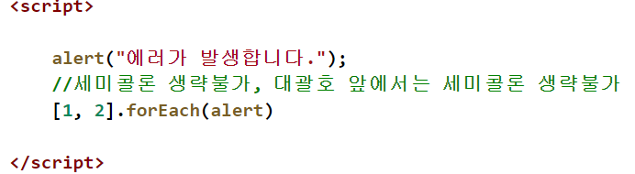
[]대괄호 앞에는 세미콜론 생략 불가
세미콜론은 생략할 수 있습니다. 하지만 세미콜론을 사용하는 것이 더 안전하므로 이를 기억하고 따르도록 합시다
43

Slide 44
주석
주석은 스크립트의 어느 곳에나 작성할 수 있습니다. 자바스크립트 엔진은 주석을 무시하기 때문에 주석의 위치는 실행에 영향을 주지 않습니다.
한 줄짜리 주석은 두 개의 슬래시 //로 시작됩니다.
슬래시 뒤엔 주석을 적어주면 됩니다. 한 줄을 주석이 다 차지하는 형태도 있고 문 다음에 주석이 이어지는 형태도 있습니다.
여러 줄의 주석은 슬래시와 별표 /*로 시작해 별표와 슬래시 */로 끝납니다.
대부분의 에디터는 주석 처리 단축키를 지원합니다.
블록을 지정하고 . Ctrl+/ 를 누르면 원하는 코드를 주석 처리할 수 있습니다
여러 줄의 주석은 Ctrl+Shift+/ 를 누르면 됩니다(토글기능)
44

Slide 45
엄격모드
기존의 자바스크립트가 아니고 모던스크립트(ES5)의 엄격한 문법에 따른다
"use strict"; 구문을 맨 위의 줄에 기술한다
흔히 발생하는 코딩 실수를 잡아내서 예외를 발생 시킵니다.
상대적으로 안전하지 않은 액션이 발생하는 것을 방지합니다.
정확하게 고려되지 않은 기능들을 비활성화 시킵니다.
브라우저가 오래 되어서 콘솔 창에 use strict를 입력하는 게 불가능하다면 아래처럼 한다
코드를 클래스와 모듈을 사용해 구성한다면 "use strict"를 생략해도 됩니다
(function() {
'use strict'; // ...테스트하려는 코드...
})()
45

Slide 46
변수와 상수
변수변수(variable)는 데이터를 저장할 때 쓰이는 ‘이름이 붙은 저장소’ 입니다.
자바스크립트에선 let 키워드를 사용해 변수를 생성합니다. 모던 스크립트의 경우 변환을 전재로 별도의 타입을 지정하는 경우도 있으나 본래의 자바스크립트는 변수 선언시 var 또는 let 키워드만 사용할 뿐 변수의 형을 별도로 지정하지 않습니다.
use strict를 사용하지 않으면 변수를 선언하지 않아도 사용하면 바로 만들어서 정보를 저장할 수 있습니다.
46

Slide 47
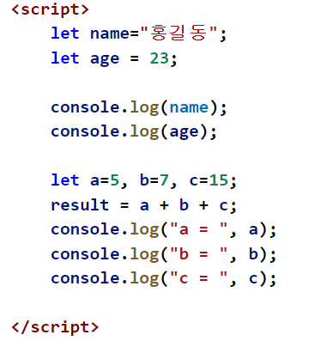
변수 선언과 사용예
47

Slide 48
변수명 규칙
변수명에는 오직 문자와 숫자, 그리고 기호 $와 _만 들어갈 수 있습니다.
첫 글자는 숫자가 될 수 없습니다.
여러 단어를 조합하여 변수명을 만들 땐 카멜 표기법카멜 표기법(camelCase)가 흔히 사용됩니다.
카멜 표기법은 단어를 차례대로 나열하면서 첫 단어를 제외한 각 단어의 첫 글자를 대문자로 작성합니다.
예약어는 변수로 사용할 수 없습니다.
자바스크립트는 대소문자를 구분합니다 .
48

Slide 49
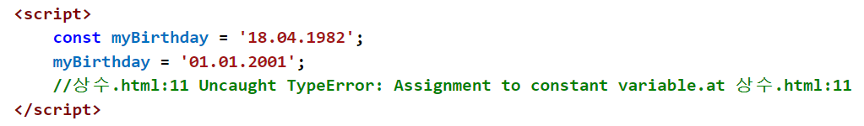
상수
상수는 const 키워드로 선언합니다.
상수의 내용은 변경 불가입니다
상수는 보통 대문자를 많이 사용합니다.
49

Slide 50
변수이름 붙일때 참고사항
userName 이나 shoppingCart처럼 사람이 읽을 수 있는 이름을 사용하세요.
무엇을 하고 있는지 명확히 알고 있지 않을 경우 외에는 줄임말이나 a, b, c와 같은 짧은 이름은 피하세요.
최대한 서술적이고 간결하게 명명해 주세요. data와 value는 나쁜 이름의 예시입니다. 이런 이름은 아무것도 설명해주지 않습니다. 코드 문맥상 변수가 가리키는 데이터나 값이 아주 명확할 때에만 이런 이름을 사용합시다.
자신만의 규칙이나 소속된 팀의 규칙을 따르세요. 만약 사이트 방문객을 'user’라고 부르기로 했다면, 이와 관련된 변수를 currentVisitor나 newManInTown이 아닌 currentUser나 newUser라는 이름으로 지어야 합니다.
50

Slide 51
자료형
자바스크립트도 자료형이 있습니다. 다만 변수 선언시 자료형을 명시하지는 않습니다
자바스크립트의 기본형
숫자형 – 정수, 부동 소수점 숫자 등의 숫자를 나타낼 때 사용합니다. 정수의 한계는 ±253 입니다.
bigint – 길이 제약 없이 정수를 나타낼 수 있습니다.
문자형 – 빈 문자열이나 글자들로 이뤄진 문자열을 나타낼 때 사용합니다. 단일 문자를 나타내는 별도의 자료형은 없습니다.
불린형 – true, false를 나타낼 때 사용합니다.
null – null 값만을 위한 독립 자료형입니다. null은 알 수 없는 값을 나타냅니다. 사용자가 부여하는 값
undefined – undefined 값만을 위한 독립 자료형입니다. undefined는 할당되지 않은 값을 나타냅니다. 시스템이 부여함
객체형 – 복잡한 데이터 구조를 표현할 때 사용합니다.
심볼형 – 객체의 고유 식별자를 만들 때 사용합니다.
51

Slide 52
숫자형
숫자형(number type) 은 정수 및 부동소수점 숫자(floating point number)를 나타냅니다.
숫자형과 관련된 연산은 다양한데, 곱셈 *, 나눗셈 /, 덧셈 +, 뺄셈 - 등이 대표적입니다.
숫자형엔 일반적인 숫자 외에 Infinity, -Infinity, NaN같은 '특수 숫자 값(special numeric value)'이 포함됩니다.
Infinity는 어떤 숫자보다 큰 특수 값, 무한대(∞)를 나타냅니다.
어느 숫자든 0으로 나누면 무한대를 얻을 수 있습니다.
NaN은 계산 중에 에러가 발생했다는 것을 나타내주는 값입니다. 부정확하거나 정의되지 않은 수학 연산을 사용하면 계산 중에 에러가 발생하는데, 이때 NaN이 반환됩니다.
자바스크립트에서 행해지는 수학 연산은 '안전’하다고 볼 수 있습니다. 0으로 나눈다거나 숫자가 아닌 문자열을 숫자로 취급하는 등의 이례적인 연산이 자바스크립트에선 가능합니다.
말이 안 되는 수학 연산을 하더라도 스크립트는 치명적인 에러를 내뿜으며 죽지 않습니다. NaN을 반환하며 연산이 종료될 뿐입니다.
52

Slide 53
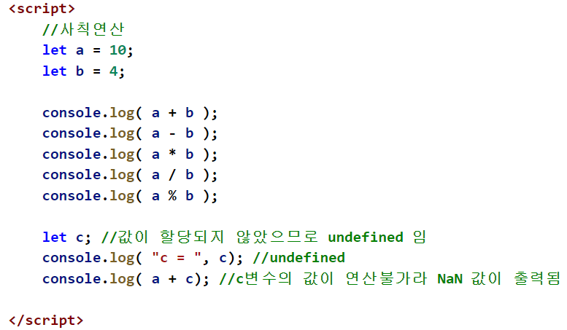
숫자형 예제
53

Slide 54
문자형(string)
자바스크립트에선 문자열(string)을 따옴표로 묶습니다.
let str1 = "Hello";
let str2 = 'Single quotes are ok too';
let str3 = `backtick도 가능합니다. ${str1}`;
백틱 (`)을 사용하면 ${변수명}을 사용해서 문자열에 특정 변수의 내용을 저장할 수 있습니다
54

Slide 55
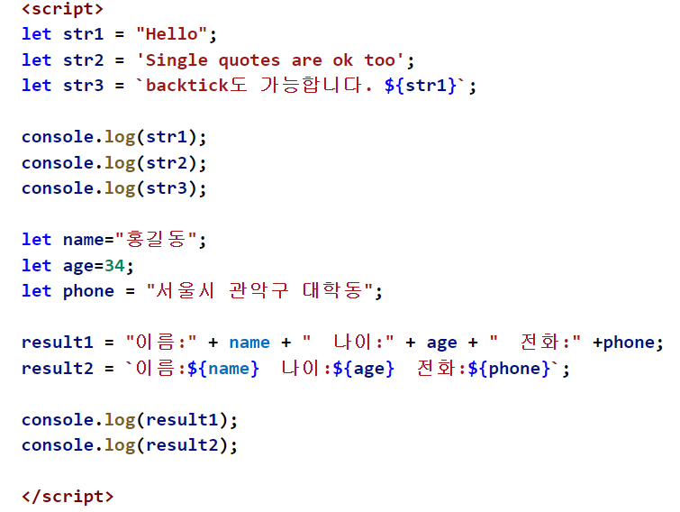
문자형(string) 예제1
55

Slide 56
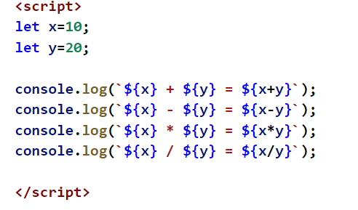
문자형(string) 예제2
56

Slide 57
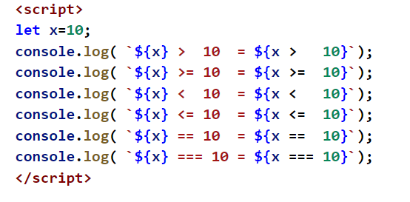
불린형(Boolean)
불린형(논리 타입)은 true와 false 두 가지 값밖에 없는 자료형입니다.
불린형은 긍정(yes)이나 부정(no)을 나타내는 값을 저장할 때 사용합니다. true는 긍정, false는 부정을 의미합니다.
57

Slide 58
null값
null 값은 지금까지 소개한 자료형 중 어느 자료형에도 속하지 않는 값입니다.
null 값은 오로지 null 값만 포함하는 별도의 자료형을 만듭니다.
let age = null;
자바스크립트의 null은 자바스크립트 이외 언어의 null과 성격이 다릅니다. 다른 언어에선 null을 '존재하지 않는 객체에 대한 참조’나 '널 포인터(null pointer)'를 나타낼 때 사용합니다.
하지만 자바스크립트에선 null을 ‘존재하지 않는(nothing)’ 값, ‘비어 있는(empty)’ 값, ‘알 수 없는(unknown)’ 값을 나타내는 데 사용합니다.
let age = null;은 나이(age)를 알 수 없거나 그 값이 비어있음을 보여줍니다.
58

Slide 59
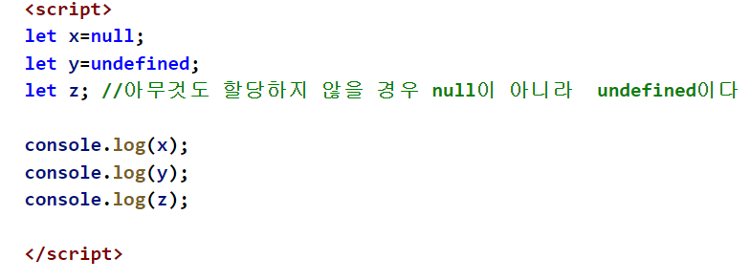
null값 예
59

Slide 60
‘undefined’ 값
undefined 값도 null 값처럼 자신만의 자료형을 형성합니다.
undefined는 '값이 할당되지 않은 상태’를 나타낼 때 사용합니다.
변수는 선언했지만, 값을 할당하지 않았다면 해당 변수에 undefined가 자동으로 할당됩니다.
let a = undefined;
let b;
둘다 undefined 이다
undefined를 직접 할당하는 걸 권장하진 않습니다. 변수가 ‘비어있거나’ ‘알 수 없는’ 상태라는 걸 나타내려면 null을 사용하는게 좋습니다
undefined는 값이 할당되지 않은 변수의 초기값을 위해 사용됩니다
60

Slide 61
객체와 심볼형
객체형을 제외한 다른 자료형은 문자열이든 숫자든 한 가지만 표현할 수 있기 때문에 원시(primitive) 자료형이라 부릅니다.
반면 객체는 데이터 컬렉션이나 복잡한 개체(entity)를 표현할 수 있습니다.
이런 특징 때문에 자바스크립트에서 객체는 좀 더 특별한 취급을 받습니다.
심볼(symbol)형은 객체의 고유한 식별자(unique identifier)를 만들 때 사용됩니다
객체는 중괄호 {…}를 이용해 만들 수 있습니다.
중괄호 안에는 ‘키(key): 값(value)’ 쌍으로 구성된 프로퍼티(property) 를 여러 개 넣을 수 있는데, 키엔 문자형, 값엔 모든 자료형이 허용됩니다. 프로퍼티 키는 ‘프로퍼티 이름’ 이라고도 부릅니다.
61

Slide 62
객체
객체 생성 방법
let user = new Object(); // '객체 생성자' 문법
let user = {}; // '객체 리터럴' 문법
62

Slide 63
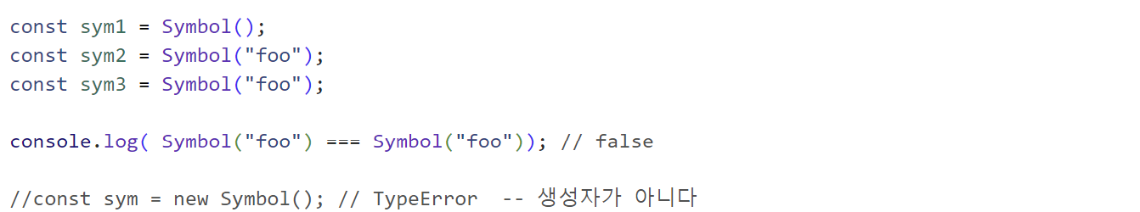
심볼형
자바스크립트는 객체 프로퍼티키로 오직 문자형과 심볼형만을 허용합니다
다른 값과 중복되지 않는 형이다.
ES6에서 추가된 타입이다
심볼을 이용하면 ‘숨김(hidden)’ 프로퍼티를 만들 수 있습니다. 숨김 프로퍼티는 외부 코드에서 접근이 불가능하고 값도 덮어쓸 수 없는 프로퍼티입니다.
서드파티에서 받은 객체에 추가적인 프라퍼티를 만들고자 할때 사용합니다

Slide 64
typeof 연산자
typeof 연산자는 인수의 자료형을 반환합니다. 자료형에 따라 처리 방식을 다르게 하고 싶거나 변수의 자료형을 빠르게 알아내고자 할 때 유용합니다.
typeof 연산자는 두 가지 형태의 문법을 지원합니다.
연산자: typeof x
함수: typeof(x)
괄호가 있든 없든 결과가 동일합니다.
typeof x를 호출하면 인수의 자료형을 나타내는 문자열을 반환합니다.
64

Slide 65
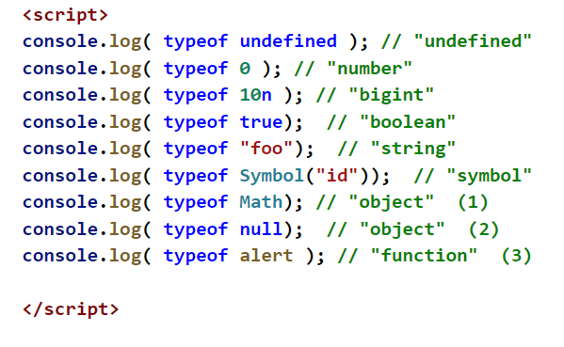
typeof 연습
65

Slide 66
typeof 예
Math는 수학 연산을 제공하는 내장 객체이므로 "object"가 출력됩니다. Math에 대해선 숫자형 챕터에서 학습하도록 하겠습니다. 내장 객체는 객체형이라는 것을 알려주기 위해 이런 예시를 작성해 보았습니다.
typeof null의 결과는 "object"입니다. null은 별도의 고유한 자료형을 가지는 특수 값으로 객체가 아니지만, 하위 호환성을 유지하기 위해 이런 오류를 수정하지 않고 남겨둔 상황입니다. 언어 자체의 오류이므로 null이 객체가 아님에 유의하시기 바랍니다.
66

Slide 67
typeof 예
typeof는 피연산자가 함수면 "function"을 반환합니다. 그러므로 typeof alert는 "function"을 출력해줍니다. 그런데 '함수’형은 따로 없습니다. 함수는 객체형에 속합니다. 이런 동작 방식이 형식적으론 잘못되긴 했지만, 아주 오래전에 만들어진 규칙이었기 때문에 하위 호완성 유지를 위해 남겨진 상태입니다. 한편, 실무에선 이런 특징이 매우 유용하게 사용되기도 합니다.

Slide 68
alert
이 함수가 실행되면 사용자가 ‘확인(OK)’ 버튼을 누를 때까지 메시지를 보여주는 창이 계속 떠있게 됩니다.
메시지가 있는 작은 창은 모달 창(modal window) 이라고 부릅니다.
'모달’이란 단어엔 페이지의 나머지 부분과 상호 작용이 불가능하다는 의미가 내포되어 있습니다.
따라서 사용자는 모달 창 바깥에 있는 버튼을 누른다든가 하는 행동을 할 수 없습니다.
사용예
alert("Hello javascript");
68

Slide 69
prompt
함수가 실행되면 텍스트 메시지와 입력 필드(input field), 확인(OK) 및 취소(Cancel) 버튼이 있는 모달 창을 띄워줍니다.
result = prompt(title, [default]);
title :사용자에게 보여줄 문자열
default : 입력 필드의 초깃값(선택값)
prompt 함수는 사용자가 입력 필드에 기재한 문자열을 반환합니다. 사용자가 입력을 취소하거나 ESC를 누른 경우는 null이 반환됩니다.
Internet Explorer(IE)에서는 항상 '기본값’을 넣어주세요.
프롬프트 함수의 두 번째 매개변수는 선택사항이지만, 이 매개변수가 없는 경우 IE는 "undefined"를 입력 필드에 명시합니다.
69

Slide 70
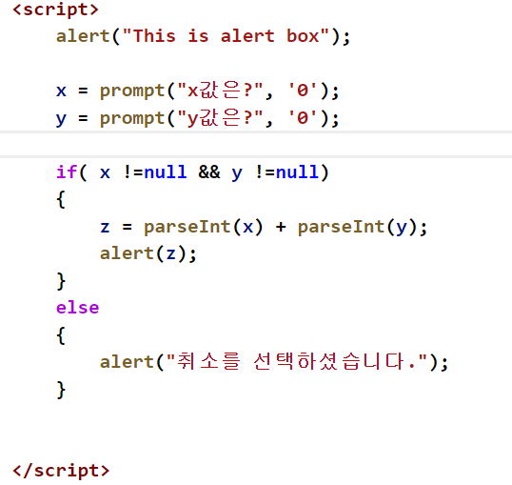
alert, prompt 예제
70

Slide 71
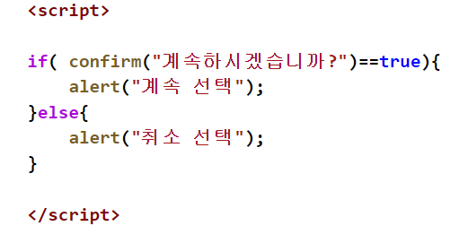
confirm
result = confirm(question);
confirm 함수는 매개변수로 받은 question(질문)과 확인 및 취소 버튼이 있는 모달 창을 보여줍니다.
사용자가 확인버튼를 누르면 true, 그 외의 경우는 false를 반환합니다.
71

Slide 72
형변환
함수와 연산자에 전달되는 값은 대부분 적절한 자료형으로 자동 변환됩니다. 이런 과정을 "형 변환(type conversion)"이라고 합니다.
문자, 숫자, 논리형으로의 형 변환은 자주 일어나는 형 변환입니다.
문자형으로 변환 은 무언가를 출력할 때 주로 일어납니다. String(value)을 사용하면 문자형으로 명시적 변환이 가능합니다. 원시 자료형을 문자형으로 변환할 땐, 대부분 그 결과를 예상할 수 있을 정도로 명시적인 방식으로 일어납니다.
숫자형으로 변환 은 수학 관련 연산시 주로 일어납니다. Number(value)로도 형 변환을 할 수 있습니다.
숫자형으로의 변환은 다음 규칙을 따릅니다.
72

Slide 73
숫자형 형변환 규칙
전달받은 값 | 형 변환 후
undefined | NaN
null | 0
true / false | 1 / 0
string | 전달받은 문자열을 “그대로” 읽되, 처음과 끝의 공백을 무시합니다. 문자열이 비어있다면 0이 되고, 오류 발생 시 NaN이 됩니다.
73

Slide 74
불리안 형 변환
불린형으로 변환 은 논리 연산 시 발생합니다. Boolean(value)으로도 변환할 수 있습니다.
불린형으로의 형 변환은 다음 규칙을 따릅니다.
전달받은 값 | 형 변환 후
0, null, undefined, NaN, "" | false
그 외의 값 | true
74

Slide 75
형변환시 주의사항
숫자형으로 변환 시 undefined는 0이 아니라 NaN이 됩니다.
문자열 "0"과 " "같은 공백은 불린형으로 변환 시 true가 됩니다.
75

Slide 76
산술연산자
덧셈 연산자 +,
뺄셈 연산자 -,
곱셈 연산자 *,
나눗셈 연산자 /,
나머지 연산자 %,
거듭제곱 연산자 **
76

Slide 77
비트연산자
비트 연산자(bitwise operator)는 인수를 32비트 정수로 변환하여 이진 연산을 수행합니다.
이런 비트 조작 관련 연산자는 자바스크립트뿐만 아니라 대부분의 프로그래밍 언어에서 지원합니다.
연산자 목록입니다.
비트 AND ( & )
비트 OR ( | )
비트 XOR ( ^ )
비트 NOT ( ~ )
왼쪽 시프트(LEFT SHIFT) ( << )
오른쪽 시프트(RIGHT SHIFT) ( >> )
부호 없는 오른쪽 시프트(ZERO-FILL RIGHT SHIFT) ( >>> )
77

Slide 78
비교 연산자
보다 큼·작음: a > b, a < b.
보다 크거나·작거나 같음: a >= b, a <= b.
같음(동등): a == b. 등호 =가 두 개 연달아 오는 것에 유의하세요. a ​​= b와 같이 등호가 하나일 때는 할당을 의미합니다.
같지 않음(부등): 같지 않음을 나타내는 수학 기호 ≠는 자바스크립트에선 a != b로 나타냅니다. 할당연산자 = 앞에 느낌표 !를 붙여서 표시합니다.
비교 연산자 true 또는 false를 반환합니다.
78

Slide 79
다른 형을 가진 값 간의 비교
비교하려는 값의 자료형이 다르면 자바스크립트는 이 값들을 숫자형으로 바꿉니다.
예시:
alert( '2' > 1 ); // true, 문자열 '2'가 숫자 2로 변환된 후 비교가 진행됩니다.
alert( '01' == 1 ); // true, 문자열 '01'이 숫자 1로 변환된 후 비교가 진행됩니다.
불린값의 경우 true는 1, false는 0으로 변환된 후 비교가 이뤄집니다.
동등 연산자(equality operator) ==은 0과 false를 구별하지 못합니다.
예시
alert( 0 == false) //true
alert("" == false); //true
79

Slide 80
일치 연산자(strict equality operator) ===
일치 연산자(strict equality operator) ===를 사용하면 형 변환 없이 값을 비교할 수 있습니다.
일치 연산자는 엄격한(strict) 동등 연산자입니다. 자료형의 동등 여부까지 검사하기 때문에, 피연산자 a와 b의 형이 다를 경우 a === b는 false를 즉시 반환합니다.
alert ( 0 === false); //서로 다른 타입이므로 false이다
alert ( "" === false);
alert(0 === "");
80

Slide 81
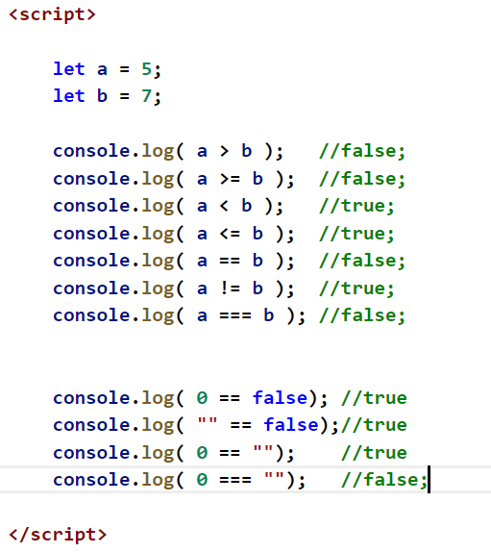
비교연산자 사용 예
!= 연산자도 타입전환이 이루어집니다. 그러나 !== 는 타입전환이 이루어 지지 않습니다
81

Slide 82
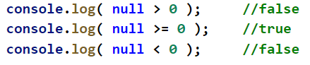
null과 undefined 를 비교하기
산술 연산자나 기타 비교 연산자 < > <= >=를 사용하여 null과 undefined를 비교
null과 undefined는 숫자형으로 변환됩니다. null은 0, undefined는 NaN으로 변합니다.
동등 연산자 ==와 기타 비교 연산자 > < >= <=의 동작 방식이 다르기 때문입니다. (1)에서 null > 0이 거짓을, (3)에서 null >= 0이 참을 반환하는 이유는 (기타 비교 연산자의 동작 원리에 따라) null이 숫자형으로 변환돼 0이 되기 때문입니다.
그런데 동등 연산자 ==는 피연산자가 undefined나 null일 때 형 변환을 하지 않습니다. undefined와 null을 비교하는 경우에만 true를 반환하고, 그 이외의 경우(null이나 undefined를 다른 값과 비교할 때)는 무조건 false를 반환합니다. 이런 이유 때문에 (2)는 거짓을 반환합니다.
82

Slide 83
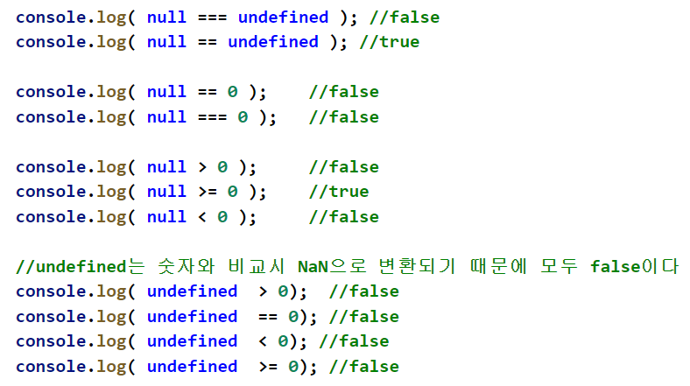
비교가 불가능한 undefined
undefined는 숫자와 비교시 NaN으로 변환되기 때문에 0과의 비교연산시 모두 false이다
83

Slide 84
if문과 ‘물음표’ 연산자
'if’문
if(...)문은 괄호 안에 들어가는 조건을 평가하는데, 그 결과가 true이면 코드 블록이 실행됩니다.
숫자 0, 빈 문자열"", null, undefined, NaN은 불린형으로 변환 시 모두 false가 됩니다. 이런 값들은 ‘falsy(거짓 같은)’ 값이라고 부릅니다.
이 외의 값은 불린형으로 변환시 true가 되므로 ‘truthy(참 같은)’ 값이라고 부릅니다.
else 구문 뒤의 문장은 조건식의 결과가 false일때 실행됩니다.
여러개의 조건이 있을 경우에는 else if 를 사용합니다.
84

Slide 85
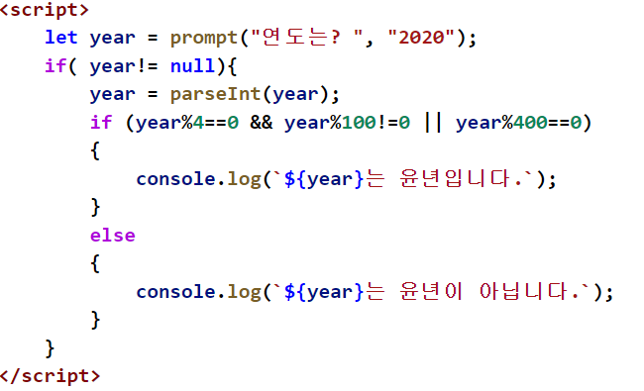
if 문예제1
85

Slide 86
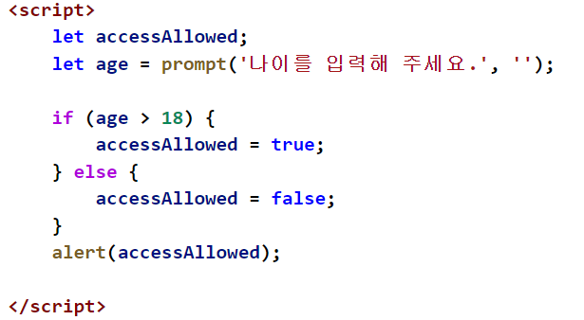
if 문예제2
86

Slide 87
while반복문
기본문법
while (condition) {
// 코드
// '반복문 본문(body)'이라 불림
}
condition의 결과가 true인 동안 진행한다. 한번도 수행이 안 될 수 있다
87

Slide 88
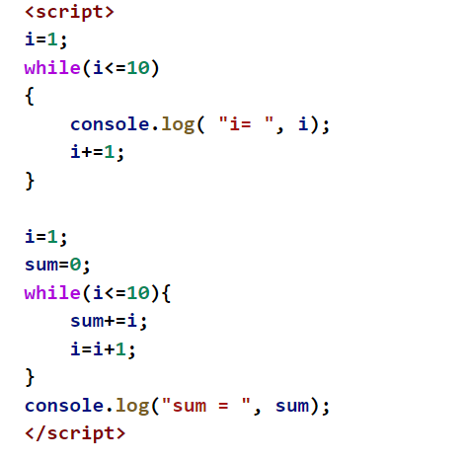
while문 예제
88

Slide 89
for문
기본문법
for (초기값; 조건식; 증감식){ }
let flowers=["작약", "목련", "백일홍", "국화", "장미"]; //배열요소
for(index in flowers){ console.log( index, flowers[index]); } //배열의 index만
for(item of flowers) { console.log( index, flowers[index]); } //배열의 요소를 차례대로
89

Slide 90
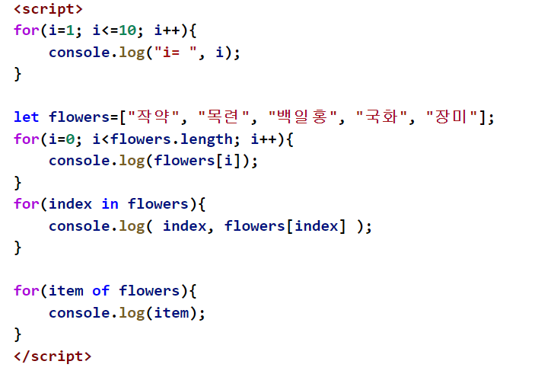
for문 예제
90

Slide 91
switch문
기본문법
switch(수식){ //수식의 결과가 문자열이나 숫자여야 한다
case 값1:
진술문1;
break;
case 값2:
진술문2;
break;
default:
}
91

Slide 92
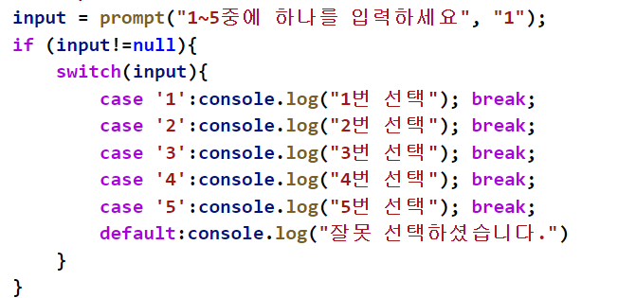
switch문예제
92

Slide 93
함수
자주 사용하는 반복적인 코드를 처리하거나, 이벤트에 반응하는 코드를 작성할때 사용한다
함수의 정의
function 함수명(매개변수들){
............
............
return 값;
}
함수호출()
93

Slide 94
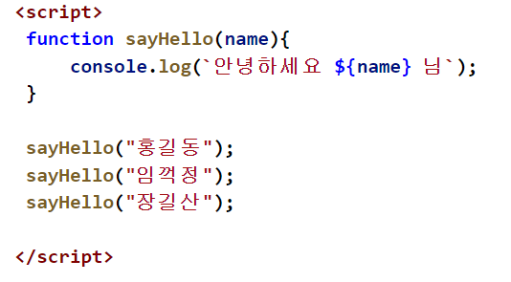
함수예제
94

Slide 95
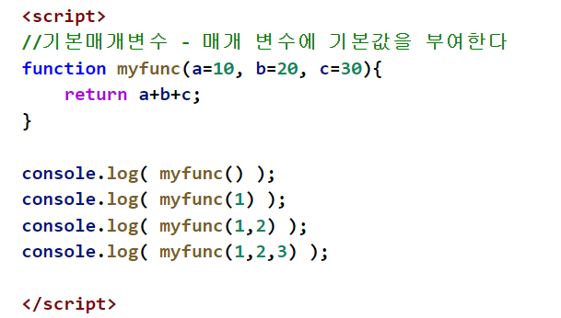
함수예제
자바스크립트는 함수의 오버라이딩이 없다. 대신에 매개변수에 기본값을 부여하여 비슷한 효과를 가져온다
95

Slide 96
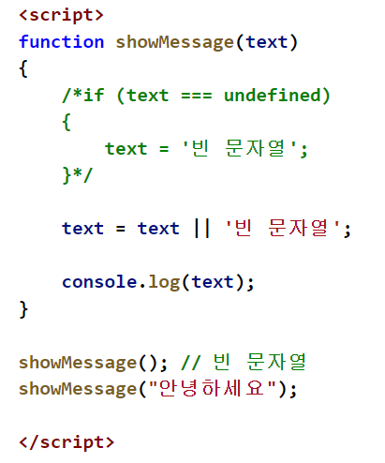
함수예제
매개변수에 기본값을 주지않았을 경우에 값을 주지않고 함수를 호출하면, undefined가 전달된다. if문이나 || 연산자를 이용해 예외처리를 할 수 있다
96

Slide 97
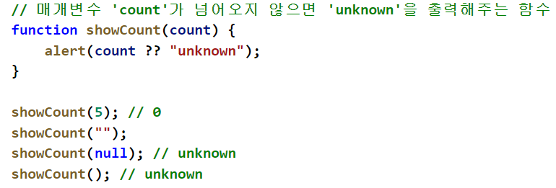
함수예제(??연산자)
?? - 모던 스크립트, null값 처리 연산자
97

Slide 98
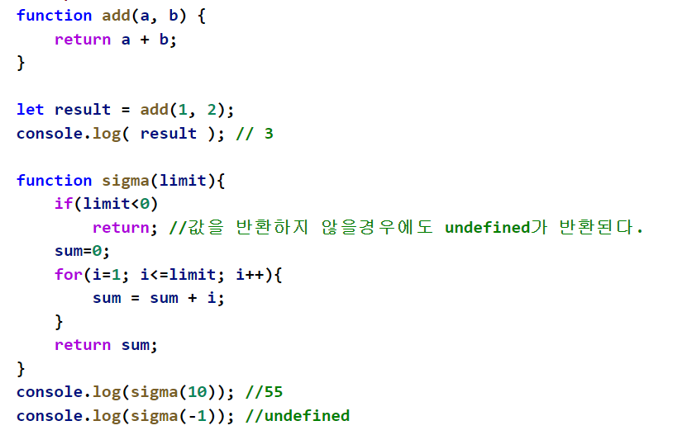
함수예제 5
함수에 값을 반환하지 않을 경우에는 undefined 가 반환된다. return문이 없거나 return 지시자만 있는 함수는 undefined를 반환합니다.
98

Slide 99
함수이름짓기
함수는 어떤 동작을 수행하기 위한 코드를 모아놓은 것입니다. 따라서 함수의 이름은 대개 동사입니다. 함수 이름은 가능한 한 간결하고 명확해야 합니다. 함수가 어떤 동작을 하는지 설명할 수 있어야 하죠. 코드를 읽는 사람은 함수 이름만 보고도 함수가 어떤 기능을 하는지 힌트를 얻을 수 있어야 합니다.
함수가 어떤 동작을 하는지 축약해서 설명해주는 동사를 접두어로 붙여 함수 이름을 만드는 게 관습입니다. 다만, 팀 내에서 그 뜻이 반드시 합의된 접두어만 사용해야 합니다.
"show"로 시작하는 함수는 대개 무언가를 보여주는 함수입니다.
"get…" – 값을 반환함
"calc…" – 무언가를 계산함
"create…" – 무언가를 생성함
"check…" – 무언가를 확인하고 불린값을 반환함
99

Slide 100
함수작성시 주의사항
함수는 동작 하나만 담당해야 합니다.
함수는 함수 이름에 언급되어있는 동작을 정확히 수행해야 합니다. 그 이외의 동작은 수행해선 안 됩니다.
독립적인 두 개의 동작은 독립된 함수 두 개에서 나눠서 수행할 수 있게 해야 합니다. 한 장소에서 두 동작을 동시에 필요로 하는 경우라도 말이죠(이 경우는 제3의 함수를 만들어 그곳에서 두 함수를 호출합니다).
해서는 안되는일
getAge 함수는 나이를 얻어오는 동작만 수행해야 합니다. alert 창에 나이를 출력해주는 동작은 이 함수에 들어가지 않는 것이 좋습니다.
createForm 함수는 form을 만들고 이를 반환하는 동작만 해야 합니다. form을 문서에 추가하는 동작이 해당 함수에 들어가 있으면 좋지 않습니다.
checkPermission 함수는 승인 여부를 확인하고 그 결과를 반환하는 동작만 해야 합니다. 승인 여부를 보여주는 메시지를 띄우는 동작이 들어가 있으면 좋지 않습니다.
100

Slide 101
함수 요약
함수에 전달된 매개변수는 복사된 후 함수의 지역변수가 됩니다.
함수는 외부 변수에 접근할 수 있습니다. 하지만 함수 바깥에서 함수 내부의 지역변수에 접근하는 건 불가능합니다.
함수는 값을 반환할 수 있습니다. 값을 반환하지 않는 경우는 반환 값이 undefined가 됩니다.
깔끔하고 이해하기 쉬운 코드를 작성하려면 함수 내부에서 외부 변수를 사용하는 방법 대신 지역 변수와 매개변수를 활용하는 게 좋습니다.
개발자는 매개변수를 받아서 그 변수를 가지고 반환 값을 만들어 내는 함수를 더 쉽게 이해할 수 있습니다. 매개변수 없이 함수 내부에서 외부 변수를 수정해 반환 값을 만들어 내는 함수는 쉽게 이해하기 힘듭니다.
함수 이름을 지을 땐 아래와 같은 규칙을 따르는 것이 좋습니다.
함수 이름은 함수가 어떤 동작을 하는지 설명할 수 있어야 합니다. 이렇게 이름을 지으면 함수 호출 코드만 보아도 해당 함수가 무엇을 하고 어떤 값을 반환할지 바로 알 수 있습니다.
함수는 동작을 수행하기 때문에 이름이 주로 동사입니다.
create…, show…, get…, check… 등의 잘 알려진 접두어를 사용해 이름을 지을 수 있습니다. 접두어를 사용하면 함수 이름만 보고도 해당 함수가 어떤 동작을 하는지 파악할 수 있습니다.
101

Slide 102
함수 표현식
함수는 값입니다. 따라서 함수도 값처럼 할당, 복사, 선언할 수 있습니다.
“함수 선언(문)” 방식으로 함수를 생성하면, 함수가 독립된 구문 형태로 존재하게 됩니다.
“함수 표현식” 방식으로 함수를 생성하면, 함수가 표현식의 일부로 존재하게 됩니다.
함수 선언문은 코드 블록이 실행되기도 전에 처리됩니다. 따라서 블록 내 어디서든 활용 가능합니다.
함수 표현식은 실행 흐름이 표현식에 다다랐을 때 만들어집니다.
함수를 선언해야 한다면 함수가 선언되기 이전에도 함수를 활용할 수 있기 때문에, 함수 선언문 방식을 따르는 게 좋습니다. 함수 선언 방식은 코드를 유연하게 구성할 수 있도록 해주고, 가독성도 좋습니다.
함수 표현식은 함수 선언문을 사용하는게 부적절할 때에 사용하는 것이 좋습니다(비교적 간단하고 사용 후 바로 버려도 상관없는 함수를 만들때 주로 사용합니다.) => 화살표 함수로 진화
102

Slide 103
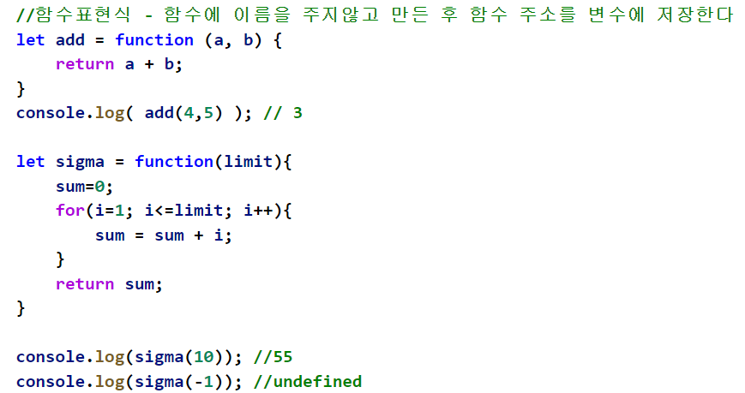
함수 표현식 예제
103

Slide 104
콜백함수
함수 작성자와 호출자가 다르다. 함수의 주소를 매개변수로 전달할 수 있고 컬백함수는 전달받은 함수에 의해 호출된다
보통 이벤트 핸들러나, Ajax, 네트워크 처리등 시스템에 의해 부분적인 일처리가 필요할 때 많이 사용된다.
특히 자바스크립트의 경우 비동기 I/O방식을 기본으로 사용하기 때문에 시스템에 의해서 호출될 콜백함수를 많이 만든다.
콜백함수는 호출자가 함수 작성자가 아니고 시스템이기 때문에 시스템이 콜백함수의 형태를 지정해준다
104

Slide 105
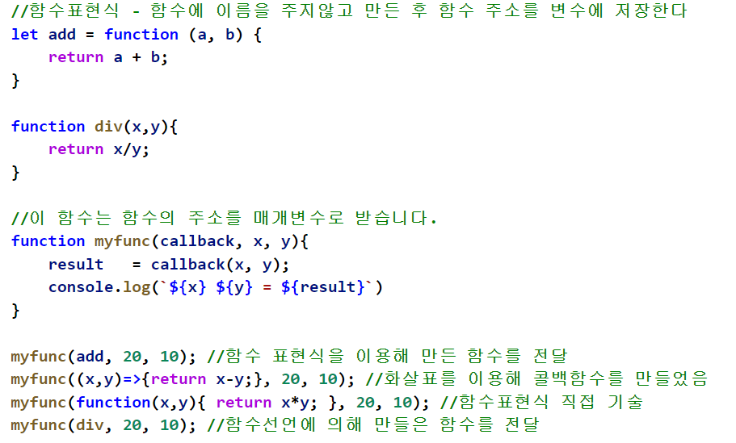
콜백함수 예
105

Slide 106
화살표 함수 기본
람다함수, 함수 선언식보다 간결하게 함수를 만들 수 있는데 이걸 화살표 함수라고 합니다.
함수 표현식에서 function 키워드를 생략하고 ()=>{ } 형태의 함수를 만들 수 있습니다.
표현이 간결하고 사용이 편해서 많은 라이브러리들이 사용하고 있습니다.
let func = (arg1, arg2, ...argN) => expression
106

Slide 107
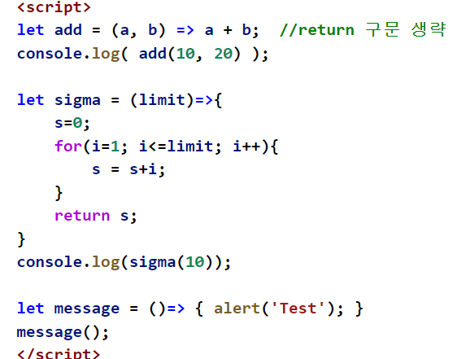
화살표 함수 예제
107

Slide 108
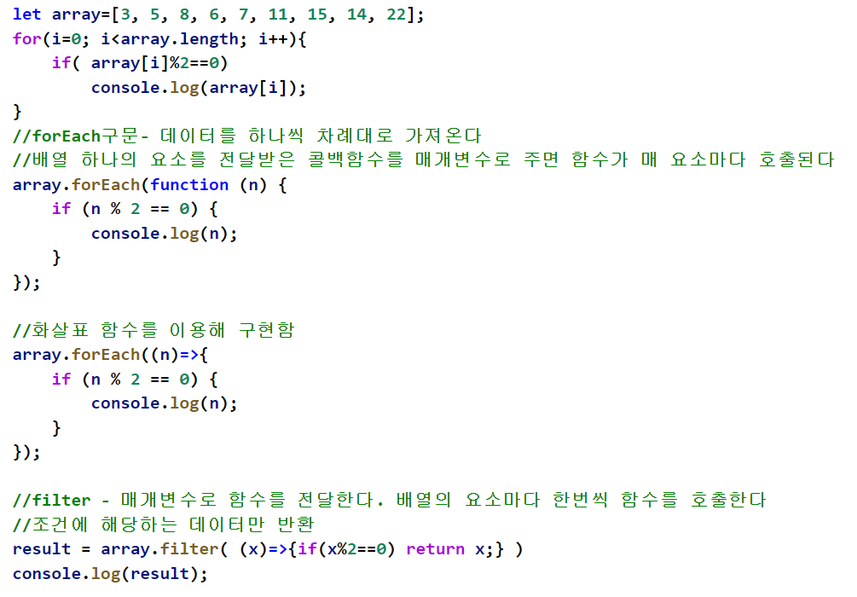
화살표 함수 사용 예(.filter)
108

Slide 109
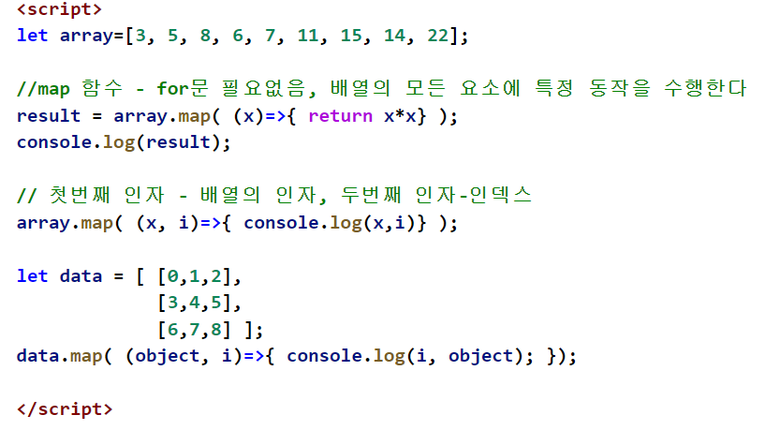
.map함수예
109

Slide 110
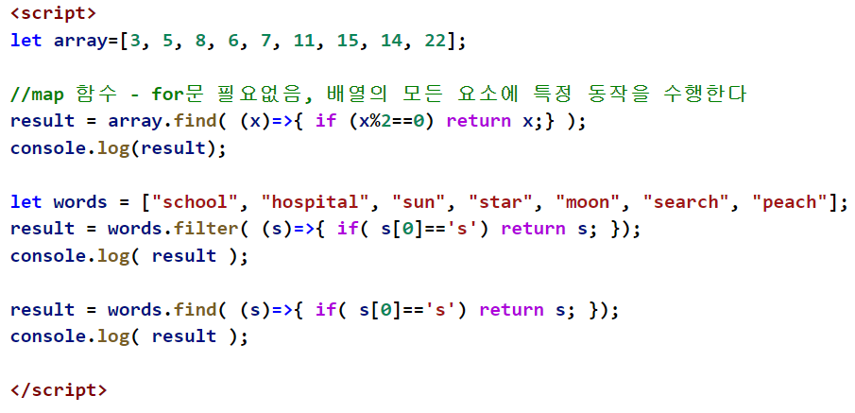
.find
filter 함수와 유사, 단 하나의 값만 반환한다
110

Slide 111
. reduce
arr.reduce(callback[, initialValue])
callback
previousValue: 이전 마지막 콜백 호출에서 반환된 값 또는 공급된 경우 initialValue.
currentValue: 배열 내 현재 처리되고 있는 요소(element).
currentIndex: 배열 내 현재 처리되고 있는 요소의 인덱스.
array: reduce에 호출되는 배열.
initialValue: 선택사항. callback의 첫 호출에 첫 번째 인수로 사용하는 값.
https://developer.mozilla.org/ko/docs/Web/JavaScript/Reference/Global_Objects/Array/Reduce
111

Slide 112
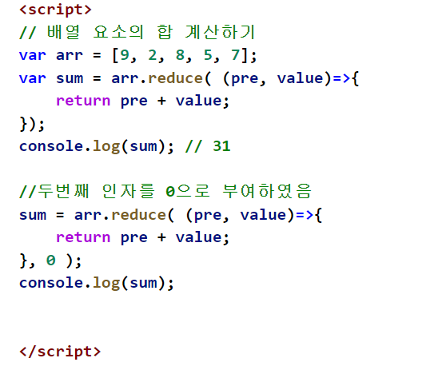
. reduce 예제
112

Slide 113
객체
객체는 중괄호 {…}를 이용해 만들 수 있습니다. 중괄호 안에는 ‘키(key): 값(value)’ 쌍으로 구성된 프로퍼티(property) 를 여러 개 넣을 수 있는데, 키엔 문자형, 값엔 모든 자료형이 허용됩니다. 프로퍼티 키는 ‘프로퍼티 이름’ 이라고도 부릅니다.
중괄호 {...} 안에는 ‘키: 값’ 쌍으로 구성된 프로퍼티가 들어갑니다.
let user = { "name": "John", "age": 30}; //JSON
'콜론(:)'을 기준으로 왼쪽엔 키가, 오른쪽엔 값이 위치합니다. 프로퍼티 키는 프로퍼티 ‘이름’ 혹은 '식별자’라고도 부릅니다.
객체 user에는 프로퍼티가 두 개 있습니다.
첫 번째 프로퍼티 – "name"(이름)과 "John"(값)
두 번째 프로퍼티 – "age"(이름)과 30(값)
113

Slide 114
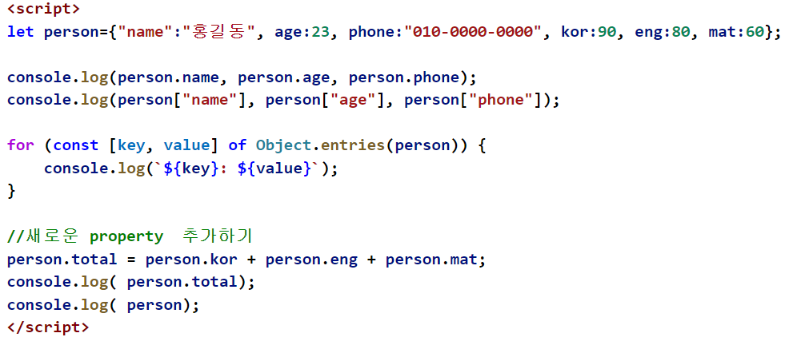
객체
114

Slide 115
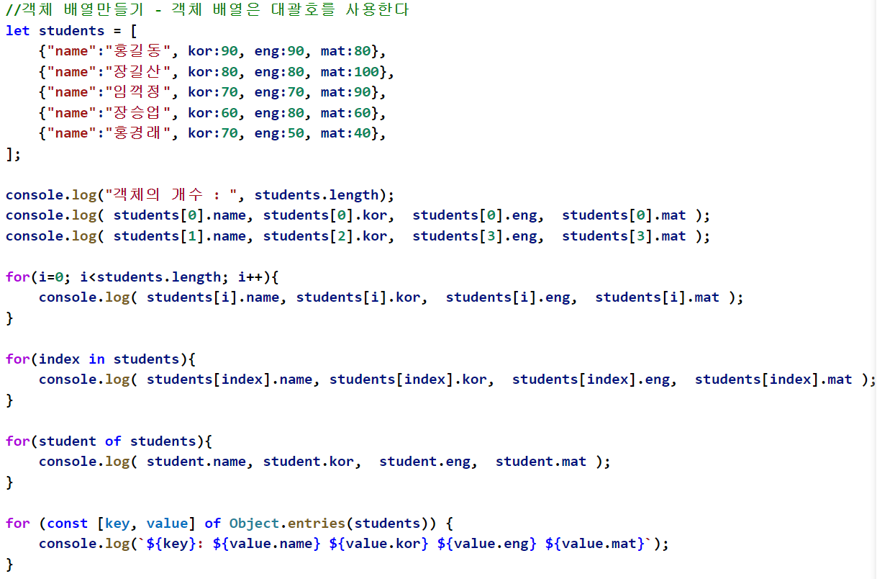
객체배열
115

Slide 116
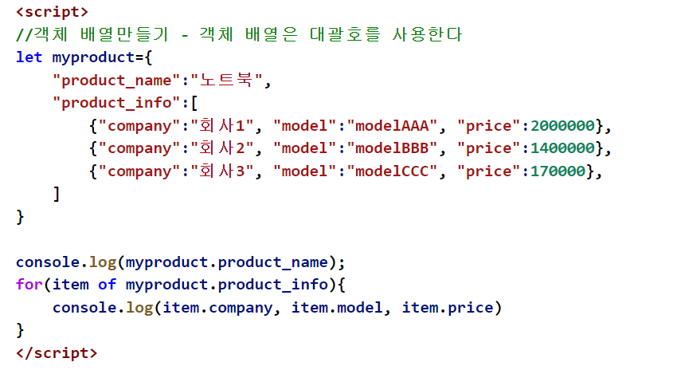
객체배열
116

Slide 117
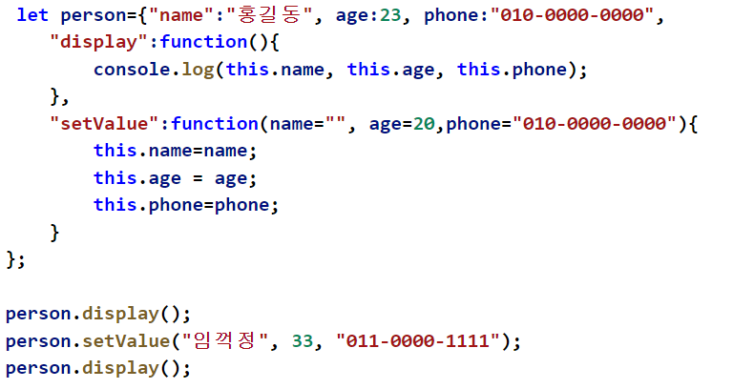
객체에 메서드 추가하기(this)
117

Slide 118
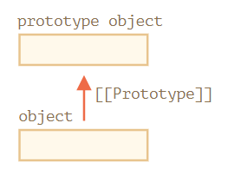
[[Prototype]]
자바스크립트의 객체는 명세서에서 명명한 [[Prototype]]이라는 숨김 프로퍼티를 갖습니다. 이 숨김 프로퍼티 값은 null이거나 다른 객체에 대한 참조가 되는데, 다른 객체를 참조하는 경우 참조 대상을 '프로토타입(prototype)'이라 부릅니다. 이 성격을 이용해 상속을 할 수 있습니다
118

Slide 119
프로토타입 상속
프로토타입을 속성을 이용해 상속을 받을 수 있다
119

Slide 120

프로토타입 사용예
120

Slide 121

프로토타입 사용 예
121

Slide 122

클래스 사용예
122

Slide 123

상속(부모클래스)
123

Slide 124

상속(자식클래스)
124

Slide 125
예외처리(try~catch)
try { // 코드... }
catch (err)
{ // 에러 핸들링 }
먼저, try {...} 안의 코드가 실행됩니다.
에러가 없다면, try 안의 마지막 줄까지 실행되고, catch 블록은 건너뜁니다.
에러가 있다면, try 안 코드의 실행이 중단되고, catch(err) 블록으로 제어 흐름이 넘어갑니다. 변수 err(아무 이름이나 사용 가능)는 무슨 일이 일어났는지에 대한 설명이 담긴 에러 객체를 포함합니다.
125

Slide 126

예외처리 예제
126

Slide 127

예외처리 예제(throws)
127

Slide 128

예외처리(try~catch~finally)
128

Slide 129
프라미스
본인을 아주 유명한 가수라고 가정해 봅시다. 그리고 탑 가수인 본인이 밤·낮으로 다음 싱글 앨범이 언제 나오는지 물어보는 팬들을 상대해야 한다고 해 봅시다.
가수는 앨범이 출시되면 팬들이 자동으로 소식을 받아볼 수 있도록 해 부하를 덜 겁니다. 구독 리스트를 하나 만들어 팬들에게 전달해 이메일 주소를 적게 하고, 앨범이 준비되면 리스트에 있는 팬들에게 메일을 보내 앨범 관련 소식을 바로 받아볼 수 있게 하면 되죠. 이렇게 해 놓으면 녹음 스튜디오에 화재가 발생해서 출시 예정인 앨범이 취소되는 불상사가 발생해도 관련 소식을 팬들에게 전달 할 수 있습니다.
이제 모두가 행복해졌습니다. 밤낮으로 질문을 하는 팬이 사라졌고, 팬들은 앨범 출시를 놓치지 않을 수 있게 되었으니까요.
이 비유는 코드를 작성하면서 자주 만나게 되는 상황을 실제 일어날 법한 일로 바꾼 것입니다. 바로 아래 같은 상황 말이죠.
129

Slide 130
프라미스
'제작 코드(producing code)'는 원격에서 스크립트를 불러오는 것 같은 시간이 걸리는 일을 합니다. 위 비유에선 '가수’가 제작 코드에 해당합니다.
'소비 코드(consuming code)'는 '제작 코드’의 결과를 기다렸다가 이를 소비합니다. 이때 소비 주체(함수)는 여럿이 될 수 있습니다. 위 비유에서 소비 코드는 '팬’입니다.
프라미스(promise) 는 '제작 코드’와 '소비 코드’를 연결해 주는 특별한 자바스크립트 객체입니다. 위 비유에서 프라미스는 '구독 리스트’입니다. '프라미스’는 시간이 얼마나 걸리든 상관없이 약속한 결과를 만들어 내는 '제작 코드’가 준비되었을 때, 모든 소비 코드가 결과를 사용할 수 있도록 해줍니다.
130

Slide 131

콜백(멸망의 피라미드)
131

Slide 132

콜백 - 수정
132

Slide 133
프라미스
let promise = new Promise(function(resolve, reject) {
// executor (제작 코드, '가수')
});
resolve(value) — 일이 성공적으로 끝난 경우, 그 결과를 나타내는 value와 함께 호출
reject(error) — 에러 발생 시 에러 객체를 나타내는 error와 함께 호출
executor는 개발자가 만든다. executor는 자동으로 수행되고 수행된 결과에 따라 resolv나 rejec가 호출된다.
133

Slide 134
프라미스
내부 property
state — 처음엔 "pending"(보류)이었다가 resolve가 호출되면 "fulfilled", reject가 호출되면 "rejected"로 변합니다.
result — 처음엔 undefined이었다가, resolve(value)가 호출되면 value로, reject(error)가 호출되면 error로 변합니다.
134

Slide 135

프라미스
135

Slide 136
프라미스
executor는 수행시킨 일이 성공시 resolve를 호출, 실패시 reject를 호출해야만 한다
resolve나 reject나 한번 호출되면 더이상 호출되지 않는다
프라미스는 시간이 걸리는 일들 예를들어 ajax나 데이터베이스등의 일의 응답이 완료 후에 작업을 진행해야 할경우 유용하다 (스레드 대신에 사용한다)
136

Slide 137

소비자 : then, catch finally
137

Slide 138

프라미스 체인
138

Slide 139

async와 await
function 앞에 async를 붙이면 해당 함수는 항상 프라미스를 반환합니다. 프라미스가 아닌 값을 반환하더라도 이행 상태의 프라미스(resolved promise)로 값을 감싸 이행된 프라미스가 반환되도록 합니다.
자바스크립트는 await 키워드를 만나면 프라미스가 처리(settled)될 때까지 기다립니다
139

Slide 140

await
140

Slide 141
await
함수를 호출하고, 함수 본문이 실행되는 도중에 (*)로 표시한 줄에서 실행이 잠시 '중단’되었다가 프라미스가 처리되면 실행이 재개됩니다. 이때 프라미스 객체의 result 값이 변수 result에 할당됩니다. 따라서 위 예시를 실행하면 1초 뒤에 '완료!'가 출력됩니다.
await 는 프라미스가 처리될 때까지 함수 실행을 기다리게 만듭니다. 프라미스가 처리되면 그 결과와 함께 실행이 재개됩니다. 프라미스가 처리되길 기다리는 동안엔 엔진이 다른 일(다른 스크립트를 실행, 이벤트 처리 등)을 할 수 있기 때문에, CPU 리소스가 낭비되지 않습니다.
await는 promise.then보다 좀 더 세련되게 프라미스의 result 값을 얻을 수 있도록 해주는 문법입니다
promise.then보다 가독성 좋고 쓰기도 쉽습니다.
141

Slide 142
async와 await
function 앞에 async 키워드를 추가하면 두 가지 효과가 있습니다.
1. 함수는 언제나 프라미스를 반환합니다.
2. 함수 안에서 await를 사용할 수 있습니다.
프라미스 앞에 await 키워드를 붙이면 자바스크립트는 프라미스가 처리될 때까지 대기합니다. 처리가 완료되면 조건에 따라 아래와 같은 동작이 이어집니다.
에러 발생 – 예외가 생성됨(에러가 발생한 장소에서 throw error를 호출한 것과 동일함)
에러 미발생 – 프라미스 객체의 result 값을 반환
async/await를 함께 사용하면 읽고, 쓰기 쉬운 비동기 코드를 작성할 수 있습니다.
async/await를 사용하면 promise.then/catch가 거의 필요 없습니다.
하지만 가끔 가장 바깥 스코프에서 비동기 처리가 필요할 때같이 promise.then/catch를 써야만 하는 경우가 생기기 때문에 async/await가 프라미스를 기반으로 한다는 사실을 알고 계셔야 합니다. 여러 작업이 있고, 이 작업들이 모두 완료될 때까지 기다리려면 Promise.all을 활용할 수 있다는 점도 알고 계시기 바랍니다.
142

Slide 143

프라미스예제
143

Slide 144

async예제
144

Slide 145
참고 url
모던 스크립트 튜토리얼 : https://ko.javascript.info/
145

Slide 146
이벤트처리
146

Slide 147

HTML DOM 트리
147

Slide 148
자바스크립트를 이용한 DOM접근하기
document.getElementById('id속성'); //하나의 object 반환
document.getElementsByName('name속성'); //배열로 반환
document.getElementsByClassName("class속성"); //배열로 반환
document. querySelectorAll("css"); //explorer 8이하에서 사용불가
document.getElementsByTagName("태그명"); //배열 반환
148

Slide 149

id사용예
149

Slide 150

class사용예
150

Slide 151

tag사용예
151

Slide 152

name속성예
152

Slide 153
id속성과 name속성
모든 태그는 id속성을 가질 수 있습니다. id 속성은 하나의 html페이지에 하나만 가질 수 있습니다. 중복되면 해당 id를 갖는 태그 객체를 가져올 수 없습니다. html 렌더링 과정에서 오류는 아닙니다. 다만 자바스크립트로 객체를 제어할 수 없다는 의미입니다.
input 태그류는 name속성을 갖고, 서버로 값을 전달할 때 name속성을 사용합니다.
<input name="xvalue" value=10> 이라고 하면 서버로 전달할때 name 속성의 xvalue를 키로 하고 value의 값을 값으로 하여 xvalue=10 의 형태로 서버로 값을 전달합니다.
그밖의 태그의 값들을 읽거나 수정할 경우에는 innerHTML 속성을 사용해야 합니다.
153

Slide 154
이벤트
이벤트란 브라우저에서 일어나는 모든 동작들을 말합니다. 각각의 이벤트마다 이미 정의되어 있습니다
예를 들어 버튼을 누르거나 키보드를 누르거나 마우스를 클릭하거나 드레그 하는 것 같은 동작들을 이벤트라고 하고 각 이벤트마다 기본 처리 동작이 이미 정의되어 있는데 이를 가로채어서 사용자가 다른 동작을 부여할 수 있습니다. 이를 이벤트 핸들러 라고 합니다.
사용자는 함수를 만들어서 각 이벤트를 별도로 처리할 수 있습니다.
154

Slide 155

onclick이벤트
155

Slide 156

onclick이벤트2
156

Slide 157

onclick이벤트3(this)
157

Slide 158

Input Events
158

Slide 159

Mouse Events
159

Slide 160

Load Events
160

Slide 161

keyup이벤트
161

Slide 162

onkeypress이벤트처리
162

Slide 163

onload이벤트
163

Slide 164

addEventListener
164

Slide 165

테이블에 행 추가
165

Slide 166

테이블에 행 추가
166

Slide 167

테이블 셀추가삭제
167

Slide 168

테이블 셀추가삭제
168

Slide 169

ul태그에 li추가 삭제
169

Slide 170

ul태그에 li추가 삭제
170

Slide 171

p태그 변환( 노드리스트)
171

Slide 172

name속성
172

Slide 173

id속성활용
173

Slide 174

setTimeout, setInterval
174

Slide 175
JQUERY
175

Slide 176
jQuery 개요
모든 브라우저에서 동작하는 클라이언트 자바스크립트 라이브러리
2006년 1월, 존 레식 John Resig 이 BarCamp NYC에서 발표
무료로 사용 가능한 오픈소스 라이브러리
jQuery의 제작 목표
DOM과 관련된 처리 쉽게 구현
일관된 이벤트 연결 쉽게 구현
시각적 효과 쉽게 구현
Ajax 애플리케이션 쉽게 개발
176

Slide 177
장점
웹 표준만으로도 플래시와 실버라이트로 구현한 웹 사이트와 비슷한 수준의 시각적 효과 구현
복잡한 자바스크립트 문법을 간소화
크로스 브라우징
다양한 오픈소스 라이브러리
177

Slide 178
jQuery 다운로드와 CDN 방식
다운받으려면 http://jquery.com 접속
메인 화면에서 곧바로 jQuery 다운 가능
CDN방식
CDN은 Content Delevery Network 의 약자
사용자에게 간편하게 콘텐츠 제공하는 방식 의미
구글, 마이크로소프트, jQuery측에서 사용자가 jQuery를 사용하기 편하게 콘텐츠 제공
<script src="https://ajax.googleapis.com/ajax/libs/jquery/3.5.1/jquery.min.js"></script>
178

Slide 179

$(document). ready
179

Slide 180

$(function(){})
180

Slide 181

jquery selector
$("태그명")
$("#아이디명")
$(".클래스명")
181

Slide 182

셀렉터
182

Slide 183

샐렉터
183

Slide 184

$("*") 전체 선택
184

Slide 185

이벤트 처리
185

Slide 186

이벤트 처리
186

Slide 187

fadeIn/fadeOut
187

Slide 188

slide up/down
188

Slide 189

slideup/down, callback
189

Slide 190

animate
190

Slide 191

체인
191

Slide 192
값 읽고 쓰기
text : 선택된 요소의 값을 읽거나 쓸 수 있다
html() : 선택된 요소의 값을 읽거나 쓸 수 있다
val() : input 태그의 value속성값을 읽고 쓸 수 있다
192

Slide 193

값 읽고쓰기
193

Slide 194

값 읽고 쓰기
194

Slide 195
input 태그 값 get/set
hidden : $("input[type=hidden][name=name속성값]").val();
text : $("input[type=text][name=name속성값]").val();
radio : $("input[type=radio][name=name속성값]:checked").val();
checkbox : $("input[type=checkbox][name=name속성값]:checked").val();
selet : $("select[name=combo]").val();
textarea : $("textarea[name=content]").val()
195

Slide 196

input태그 제어
196

Slide 197

input태그 제어
197

Slide 198

input태그 제어
198

Slide 199

input태그 제어
199

Slide 200

check 박스 제어
200

Slide 201

check 박스 제어
201

Slide 202
AJAX
202

Slide 203
Ajax란
웹 서버에서 페이지가 로드 된 후에 데이터를 읽을 수 있다
페이지를 다시 로드하지 않고 웹 페이지 업데이트가 가능합니다
백그라운드에서 웹서버로 데이터를 보내고 받을 수 있습니다.
203

Slide 204

AJAX의 작동원리
204

Slide 205

XMLHttpRequest 객체 메서드
205

Slide 206

XMLHttpRequest 개체 속성
206

Slide 207
Ajax
Ajax의 경우에는 웹서버로부터 요청을 받아야 하므로, php나 asp, tomcat등의 웹서버가 있어야 테스트가 가능합니다. 지금까지는 로컬에서 충분히 가능했으나 ajax부터는 별도의 서버가 있어야 합니다.
이 과정에서는 톰캣과 이클립스를 이용해 진행하겠습니다.
http://asq.kr/VIAVd3DAHqui 에서 필요한 프로그램들을 다운받으세요
207

Slide 208
설치절차및 준비작업
자바 설치
톰캣은 압축을 풀어놓는다
스프링은 더블클릭하면 압축이 풀리는데 알집이 있을 경우에는 압축이 안풀린다
그럴 경우에는 zip파일로 다시 다운받아서 압축을 푼다
208

Slide 209

톰캣설정하기
window - preferences - server - runtime environment
add를 누른다
209

Slide 210

톰캣설정
210

Slide 211

톰캣설정
211

Slide 212

톰캣설정
212

Slide 213

톰캣설정
213

Slide 214

dynamic web server 프로젝트 만들기
file - new - dynamic web server 만일 안보인다면
file - new - other - web - dynamic web server
214

Slide 215

project-name : ajaxtest
215

Slide 216

ajaxcall1.jsp(WebContent아래에)
216

Slide 217

ajax_info.txt
217

Slide 218

파일 위치
218

Slide 219

파라미터전달하기(ajaxcall2.jsp)
219

Slide 220

receive1.jsp
220

Slide 221

디버깅
F12버튼 -console 탭을 누른다
221

Slide 222

jquery ajax
https://api.jquery.com/jquery.ajax/
222

Slide 223

ajaxcall3.jsp
223

Slide 224

ajaxcall4.jsp post방식
224

Slide 225

ajaxcall5.jsp
225

Slide 226

receive2.jsp
226

Slide 227

ajaxcall6.jsp
227

Slide 228

ajaxcall6.jsp
228

Slide 229

board_list.jsp
229

Slide 230
스프링 이클립스 - 서버 설정
window - preferences
230

Slide 231


map함수
map함수는 배열의 요소 모두에 특정 함수를 적용하고자 할 때 사용합니다.
231

Slide 232


filter 함수
filter함수는 배열의 요소 중 특정 조건을 만족하는 데이터를 추출하기 위해 사용합니다
232

Slide 233
map과 filter이용
let a1:number[]=[1,2,3,4,5,6,7,8,9,10];
let b1:number[];
let b2:number[];
let b3:number[];
b1 = a1.map( (x)=> x*2 );
console.log(b1);
b2 = a1.filter( (x)=>x>5 );
console.log(b2);
b3 = a1.filter( (x)=>x>5 ).map((x)=>x+10);
console.log(b3);
233

Slide 234

Node js 설치
다운로드 : https://nodejs.org/ko/download/
윈도우의 경우 msi 파일을 선택해 다운받는다

Slide 235
Node js 의 개발 툴
EditPlus 나 UltraEdit 등 일반 에디터도 사용가능하다
Eclipse
조금 무겁고 속도도 느리다.
Visual Studio
마이크로소프트에서 제공하는 비쥬얼 스튜디오에 JS 플러그인을 설치하여 사용한다
WebStorm
상용 프로그램이다. 연단위로 정액을 내고 사용할 수 있다.
Atom
Git에서 개발한 에디터 프로그램이다.
간단하게 설치가 가능하고 대부분의 언어를 사용 가능하다
https://atom.io/

Slide 236

Node js 설치 확인하기
cmd 창에서 node –v 를 쳐본다
반응이 없을경우에
내컴퓨터 속성 - 고급 - 환경 변수 설정 - path에 node.js 설치 폴더 추가
path 마지막에 추가 하기 : C:\Program Files\nodejs\

Slide 237


console 객체 사용해보기
console.log('메시지');
파일을 만들어 test 해보자 파일명 : Hello.js

Slide 238



Http 객체 사용하기
파일명 : HelloServer.js

Slide 239
Node.js Module(모듈)

Slide 240
NPM 사용법
npm – node.js 라이브러리 설치 프로그램
npm은 최신 node.js는 설치 시 자동으로 함께 설치가 된다
npm install [모듈명] –g
g는 global을 뜻한다. 전역 모듈로 다운받는 것이다. 이 경우는 많이 사용되지 않으나 express, gulp나 grunt 등 커맨드 터미널(Shell)에서 사용되어지는 모듈들은 Global하게 설치하여야 한다.
보통 global하게와 local하게 두번에 걸쳐서 설치하는 경우가 종종 있다.

Slide 241
NPM 사용법
npm install [모듈명] –save :현재는 의미없음
--save는 현재 폴더에 package.json에 집어넣는다는 뜻이다.
npm으로 설치를 할 때에, 해당 모듈을 유지 보수하기 위한 정보가 package.json에 저장되어 있다.
따라서 직접 입력해 주거나, --save를 통해서 쉽게 입력할 수 있다.
npm install
package.json에 필요한 모듈들을 다 집어넣었을 때에 필요한 모듈들을 한번에 다운로드하기 위하여 사용되어진다.

Slide 242
export
사용자가 만든 모듈을 내보낼때 사용한다
모듈 내보내기 (수정필요함)
Var app = express();
Module.exports = app; //화살표함수의 경우만 가능하다
일반함수의 경우는 (JSON)이다.
exports[“키”] = 함수명 또는 exports.키 = 함수명
모듈 사용하기
Var express = require(＇../express.js＇);
- 키값으로 호출해야 한다

Slide 243

Export 하는 방법

Slide 244

Export 하는 방법

Slide 245
서버자동재시작
서버가 오류가 나면 꺼진다. 다시 자동으로 작동시키는 프로그램이다.
별도로 설치를 해야 한다
npm install supervisor -g
npm install nodemon

Slide 246

Nodejs 동기모드

Slide 247

Nodejs 비동기모드

Slide 248

서버1.js

Slide 249

서버2.js

Slide 250

html/input.html

Slide 251

서버2_1.js(get방식 전송처리)

Slide 252

서버2_2.js(포스트방식처리)

Slide 253

URLSearchParams(querystring 모듈 폐기)

Slide 254

postman 다운로드및 설치
https://www.postman.com/downloads/
구글 계정 필요, 회원가입 필요
눌러서 다운로드 받는다

Slide 255

설치 후
Home - Create New 를 선택한다
Http Request를 선택한다

Slide 256

get 방식 호출

Slide 257

post 방식 호출

Slide 258

postman 에러발생시 처리
로컬호스트 url작동 안될때
톱니바퀴를 누른다

Slide 259

postman 에러발생시 처리
SSL 을 off 시킨다

Slide 260
post맨 사용법
get - header만 넘어감 , params에 키를 추가한다.
post - 부가적인 정보는 body에 보낸다.
1) form-data 파일전송시 , form enctype="multipart/form-data"
파일전송 테스트 가능
2) xxx-form-url_encoded 는 일반적인 post일때
3)
Ajax에서 데이터를 JSON형태로 보내면 raw 맨 우측을 보면 Text
JSON으로 바꿔서 보내야 한다 (axios:ajax라이브러리, javascript의 fetch)

Slide 261

서버3.js

Slide 262

서버3.js

Slide 263

서버3.js

Slide 264

서버3.js

Slide 265

html/index.html

Slide 266
테스트
node server3.js
http://127.0.0.1:4000/
http://127.0.0.1:4000/test?name=홍길동&age=27
http://127.0.0.1:4001
http://127.0.0.1:4002

Slide 267

서버4.js (ejs 엔진을 이용한 렌더링)
ejs 엔진을 해당 폴더에 설치한다

Slide 268

실행결과

Slide 269

서버5.js

Slide 270

test2.html

Slide 271

결과

Slide 272

서버6.js(ejs 엔진) npm install ejs

Slide 273


test3.html

Slide 274

서버7.js(jade 엔진) npm install jade

Slide 275

test1.jade

Slide 276

서버8.js(jade 엔진-값전달)

Slide 277

test2.jade
https://html2jade.org/ html을 jade로 변환

Slide 278
Express 엔진

Slide 279
express 모듈
http://expressjs.com/ko/starter/installing.html
디렉토리 생성후 디렉토리로 이동하자
c/> mkdir myapp
c/> cd myapp
c/> npm init
c/> npm install express --save
--save 옵션을 통해 설치된 Node 모듈은 package.json 파일 내의 dependencies 목록에 추가됩니다.
이후 app 디렉토리에서 npm install을 실행하면 종속 항목 목록 내의 모듈이 자동으로 설치됩니다.

Slide 280
express모듈
express 모듈 - http와 비슷하지만 훨씬 사용이 간편하고 기능도 많은 외부모듈 입니다
express 모듈에 request 객체와 response 객체에 다양한 기능 추가
response.send : 매개변수의 자료형에 따라 적절한 형태로 응답한다
response.json : JSON 형태로 응답한다
response.jsonp : JSONP형태로 응답한다
response.redirect : 웹페이지 경로를 강제 이동한다
JSONP 참고자료
JSONP란 CORS가 활성화 되기 이전의 데이터 요청 방법으로, 다른 도메인으로부터 데이터를 가져오기 위해 사용하는 방법입니다.
자바스크립트는 서로 다른 도메인에 대한 요청을 보안상 제한하는데, 이 정책은 Same-Origin Policy, SOP라고 합니다.
SOP 정책으로 인해 생기는 이슈를 Cross-domain issue라고 하는데 JSONP는 이 이슈를 우회해서 데이터 공유를 가능하게 하였습니다.

Slide 281



외부모듈 이용하기
custom_hello.js
app.js
custom_goodby.js

Slide 282

app1.js(express 모듈)

Slide 283

app2.js

Slide 284

app3.js

Slide 285

app4.js (error 페이지)

Slide 286

app5.js (agent 정보)

Slide 287

app6.js

Slide 288

app7.js (request 객체)

Slide 289

app8.js(미들웨어)

Slide 290

app9.js(미들웨어)

Slide 291

app10.js(라우팅)

Slide 292

app11.js(url, request 객체)

Slide 293

app12.js(미들웨어, 에러처리)

Slide 294

app13.js(라우터)

Slide 295

app13_2.js

Slide 296

/routes/board.js

Slide 297

/routes/member.js

Slide 298

app14.js(image 처리)

Slide 299
필요 라이브러리 설치
npm install cookie-parser 쿠키사용
npm install morgan 로그
npm install body-parser 파라미터 처리를 간편하게(현재는 기본이라X)
npm install connect-multiparty 파일전송

Slide 300

app15.js(미들웨어)
npm install morgan --save
morgan : 로그제공

Slide 301

app16.js(쿠키 미들웨어)

Slide 302

app17.js(bodyParser)

Slide 303

app18.js

Slide 304

app18.js

Slide 305

app18.js

Slide 306

login.html

Slide 307
nodemon – 서버 자동 재시작
nodemon app.js - 자동재시작
express 생성기 - 기본적인 소스를 모두 만들어준다.
npm install express-generator –g : 반드시 관리자 권한으로 설정
#프로젝트 생성하기
express --view=pug 프로젝트명
cd 프로젝트명
npm install
set DEBUG=프로젝트명:* & npm start

Slide 308

hello 프로젝트 생성하기
주의사항 : 모든 명령분은 콘솔창을 반드시 관리자 권한으로 열어야 한다
npm install express-generator –g :
express hello --view=ejs
cd hello
npm install
set DEBUG=hello:* & npm start

Slide 309

hello2 프로젝트 구조

Slide 310

app.js
가장 먼저 실행되는 파일이다
자주 사용하는 미들웨어와 기본 라우터가 연결되어 있다

Slide 311

app.js

Slide 312

crud만들기(/routes/guestbook.js)

Slide 313

crud만들기(/routes/guestbook.js)

Slide 314

crud만들기(/routes/guestbook.js)

Slide 315

crud만들기(/routes/guestbook.js)

Slide 316

view(/views/guestbook/list.ejs)

Slide 317

view(/views/guestbook/write.ejs)

Slide 318

view(/views/guestbook/view.ejs)

Slide 319
Session
npm install express-mysql-session
npm install express-session
app.js 에서 모듈 편입 //세션을 사용하기 위해서
var session = require("express-session");
var mysql = require("mysql2");
var mysqlstore = require("express-mysql-session")(session);

Slide 320
Session
미들웨어 추가하기
var sessionStore = new mysqlstore( config.DBINFO );
app.use( session( {
key:"ewiodsndsnkl214sdADADSADWWQDWQewedcd",
//아무키나 길고 복잡하게 넣는다. 세션을 암호화할때 사용한다
secret:"session_cookie_secret",
store:sessionStore,
resave:false,
saveUninitialized:false
}
));

Slide 321
Session
//세션에 저장한다.
req.session.userid = result[0].userid;
req.session.username = result[0].username;
req.session.email = result[0].email;
req.session.save(()=>{ //save함수를 반드시 호출해야 한다
//세션에 정보들이 제대로 저장되면 호출된다.
console.log(req.session);
console.log( "사용자 아이디 : ", req.session.userid);
console.log( "사용자 이름 : ", req.session.username );
console.log( "이메일 : ", req.session.email );
res.send({"result":"success"});
});

Slide 322
MySQL
322

Slide 323

MySql 설치하기
https://downloads.mariadb.com/MariaDB/mariadb-10.0/winx64-packages/
323

Slide 324
MySql 설치
maridb 실행방법
c:\maridb에 압축을 푼다
cmd 창을 관리자권한으로 실행시킨다.
cd /mariadb/bin
mysql_install_db --datadir=C:\mariadb\data --service=mariaDBZip --port=3306 --password=1234
324

Slide 325

서비스 시작하기
오른쪽 버튼 눌러서 가동을 눌러주자
325

Slide 326

MySQL과 연동하기
mysql -u root -p --port=3306
패스워드 : 1234
326

Slide 327
디비 시작하기
디비연결하기
mysql -u root -p --port=5306
Enter your password :1234
디비 생성
CREATE DATABASE mydb DEFAULT CHARACTER SET utf8 COLLATE utf8_general_ci;
SHOW DATABASES
계정만들기
GRANT ALL PRIVILEGES ON mydb.* TO user01@localhost IDENTIFIED BY '1234';
EXIT;
flush privileges;
327

Slide 328
mysql 시작하기
새로운 계정으로 시작하기
mysql -u user01 -p --port=3306
use mydb
외부로부터 서버에 접근하려면
create user user01@’%’ identified by '1234';
GRANT ALL PRIVILEGES ON mydb.* TO user01@’%’ IDENTIFIED BY '1234';
EXIT;
flush privileges;

Slide 329
mysql 환경변수 설정하기
콘솔상에서 mysql 을 작동시킬 수 있다.
mysql 설치 위치가 (오라클 mysql 설치시)
C:\Program Files\MySQL\MySQL Server 8.0\bin
mariadb 설치시 c:\mariadb\bin
[환경변수등록]
내PC - 마우스 오른쪽 - 속성 - 고급시스템 설정 - 환경변수
시스템 선택 후 path 수정[편집] 누르고 새로만들기 에 위 경로를 붙인다.

Slide 330

mysql 환경변수 설정하기
c:\maridb\bin;

Slide 331

HeidiSql
https://www.heidisql.com/
331

Slide 332

HeidiSql
332

Slide 333
guestbook table 작성
CREATE TABLE guestbook (
id INT(11) NOT NULL AUTO_INCREMENT,
title VARCHAR(300) NULL DEFAULT NULL,
contents LONGTEXT NULL DEFAULT NULL,
writer VARCHAR(50) NULL DEFAULT NULL,
wdate DATE NULL DEFAULT NULL,
PRIMARY KEY (id)
);
333

Slide 334
데이터추가
insert into guestbook(title, contents, writer, wdate) values
('제목1', '내용1', '홍길동1', now());
insert into guestbook(title, contents, writer, wdate) values
('제목2', '내용2', '홍길동2', now());
insert into guestbook(title, contents, writer, wdate) values
('제목3', '내용3', '홍길동3', now());
insert into guestbook(title, contents, writer, wdate) values
('제목4', '내용4', '홍길동4', now());
insert into guestbook(title, contents, writer, wdate) values
('제목5', '내용5', '홍길동5', now());
select * from guestbook;
334

Slide 335

mysql연동
ALTER USER 'root'@'localhost' IDENTIFIED WITH mysql_native_password BY '1234'; 권한에러발생시
335

Slide 336

mysql연동
336

Slide 337
mysql2 사용하기
기존의 비동기 모드 처리방식이 지나치게 callback 함수를 호출해서 트랜잭션등의 처리에 적합하지 못해서 새로운 방식이 나왔음
npm install mysql2

Slide 338

mysql2 연동

Slide 339

mysql2 연동

Slide 340
file upload
https://www.npmjs.com/package/express-fileupload
express-fileupload(여러개를 동시에 보낼때 유리) 와 multer 사용하기
npm install express-fileupload
app.js 파일수정

Slide 341
file upload(app.js)
const fileUpload = require('express-fileupload’);
.........
//파일업로드 경로를 외부로 노출시킨다.
//http://localhost:3000/upload/ 로 접근가능하도록 한다
app.use("/upload",express.static(path.join(__dirname,"upload")));
//use앞은 가상주소(upload) / 뒤에는 실제 주소 (uploads)
app.use(fileUpload(limits: { fileSize: 50 * 1024 * 1024 }));

Slide 342

file upload(html)

Slide 343

fileupload

Slide 344
MongoDB
344

Slide 345
MongoDB 설치하기
몽고디비 다운로드및 설치
https://www.mongodb.com/download-center?jmp=nav#community
설치후 사용하기 (5.0미만에서만)
사용방법
환경변수 path 에 다음 경로 추가하기
C:\Program Files\MongoDB\Server\4.0\bin
345

Slide 346
MongoDB 사용하기
몽고디비 서버 작동하기
mongod
데이터 들어갈 경로 없다고 함
경로 만들기 c:/data/db
데이터베이스
c:/data/db
몽고디비 서버 작동하기
mongod
346

Slide 347
MongoDB 사용하기
서버와 통신하기
mongo
명령어
>db
test
디비를 모두 보여줘라
>show dbs
admin 0.000GB
config 0.000GB
local 0.000GB
347

Slide 348
MongoDB 사용하기
디비 사용 명령어 - 없으면 알아서 만들어준다
>use mydb - 오라클은 계정중심, 계정만들고 계정밑에 모든게 속하는데
데이터베이스 만들고, 여기에 계정을 속하게 만든다.
디비 삭제 명령어
>db.dropDatabase()
MongoDB에서는 table도 record도 없다.
대신 비슷한 개념으로 각각 collection과 document가 존재한다.
RDBMS로 따지면 table과 record와 비슷한개념이다.
> show collections
> db.createCollection('person')
{ "ok" : 1 }
> show collections
person
348

Slide 349
MongoDB 사용하기
데이터 추가하기 형식
db.<컬렉션명>.insert(<json>)
db.person.insert({'name':'홍길동', 'age':26, 'gender':'m'})
db.person.insert({'name':'장길산', 'age':62, 'gender':'m'})
db.person.insert({'name':'임꺽정', 'age':28, 'gender':'m'})
db.person.find()
349

Slide 350
MongoDB 사용하기
db.createCollection("member");
db.member.insert({'member_id':'test1', 'password':'1234',
'username':'홍길동', 'phone':'010-0000-0000'});
db.member.insert({'member_id':'test2', 'password':'1234',
'username':'김길동', 'phone':'010-1111-1111'});
db.member.insert({'member_id':'test3', 'password':'1234',
'username':'이길동', 'phone':'010-2222-2222'});
db.member.insert({'member_id':'test4', 'password':'1234',
'username':'장길동', 'phone':'010-3333-3333'});
db.member.insert({'member_id':'test5', 'password':'1234',
'username':'고길동', 'phone':'010-4444-4444'});
db.member.find();
350

Slide 351
MongoDB 사용하기
데이터 검색하기
1.모든 데이터 출력
db.<컬렉션명>.find()
db.person.find()
2.조건 출력
db.<컬렉션명>.find(<json>)
db.person.find({'name':'홍길동'}) =
find내에 조건을 넣지 않는다면 현제 컬렉션 내의 모든 데이터를 보여준다.
만약 조건을 건다면 해당 조건에 일치하는 데이터만 보여준다.
만약 해당조건에 RDBMS처럼 LIKE(부분일치)로 데이터를 보고싶다면 정규표현식을 조건으로 사용하면된다.
351

Slide 352
MongoDB 사용하기
데이터수정하기
db.<컬렉션명>.update(<json1>,<json2>)
db.person.update( {'name':'홍길동'}, { $set:{'age':40} } )
db.person.find()
데이터 삭제하기
db.<컬렉션명>.remove(<json>)
db.person.remove({'name':'홍길동'})
db.person.find()
352

Slide 353
MongoDB 사용하기
조건 부여하기
$eq (equals) 주어진 값과 일치하는 값
$gt (greater than) 주어진 값보다 큰 값
$gte (greather than or equals) 주어진 값보다 크거나 같은 값
$lt (less than) 주어진 값보다 작은 값
$lte (less than or equals) 주어진 값보다 작거나 같은 값
$ne (not equal) 주어진 값과 일치하지 않는 값
$in 주어진 배열 안에 속하는 값
$nin 주어진 배열 안에 속하지 않는 값
db.person.find({age:{$gte:40, $lt:60}}) // and 조건
db.person.find({age:{$gte:40}})
db.person.find({name:{$in:["장길산", "임꺽정"]}})
353

Slide 354
MongoDB 사용하기(정규식)
https://developer.mozilla.org/ko/docs/Web/JavaScript/Guide/Regular_Expressions
https://curryyou.tistory.com/234
db.person.find({name:/장/}) /패턴/
db.person.find({name:/^장/}) 성이 장인 사람
db.person.find({name:/장$/}) 끝이 장으로 끝나는
db.person.find( {name:/[장홍]/}) //문자 둘줄의 하나를 포함하는
db.person.find({name:/[a-zA-Z]/}) //영어를 포함하는
db.person.find({name:/^[a-zA-Z]/}) //영어로 시작하는
db.person.find({name:/[^a-zA-Z]/}) //영어를 제외하고
db.person.insert({name:"김앤장", age:34});
db.person.insert({name:"유장자", age:44});
db.person.insert({name:"Tom", age:32});
db.person.insert({name:"Jane", age:34});

Slide 355
MongoDB 사용하기
장이라는 글자가 들어가면서 나이가 40대 이상일 경우
db.person.find({name:/장/, age:{$gte:40}})
홍씨성 가진 사람중에 나이가 20 이상, 40대 이하인 사람
db.person.find({name:/^홍/, age:{$gte:20, $lte:40}})
영어이름을 가진 사람중에 나이가 30이상인 사람
db.person.find({name:/[a-zA-Z]/, age:{$gte:30}})
member중에 사용자 이름 중에 이, 장
db.member.find({username:/[이장]/})
member중에 계정이 test3, test4, test5 인 사람 정보만
db.member.find({member_id:{$in:["test3", "test4", "test5"]}})

Slide 356
MongoDB 사용하기
db.inventory.insertMany(
[
{ item: "journal", qty: 25, size: { h: 14, w: 21, uom: "cm" }, status: "A" } ,
{ item: "notebook", qty: 50, size: { h: 8.5, w: 11, uom: "in" }, status: "A" } ,
{ item: "paper", qty: 100, size: { h: 8.5, w: 11, uom: "in" }, status: "D" } ,
{ item: "planner", qty: 75, size: { h: 22.85, w: 30, uom: "cm" }, status: "D" } ,
{ item: "postcard", qty: 45, size: { h: 10, w: 15.25, uom: "cm" }, status: "A" }
]);

Slide 357
MongoDB 사용하기
논리 연산자($and, $or, $not, $nor)
형식 $and : [ 필드:조건]
height가 170이상을 만족하고 status 가 C인 직원을 구합니다.
db.employee.find({ $and : [{height : {$gte : 170}}, { status : {$eq : "C"}}] })
height가 170이상을 만족 하거나 status가 C인 직원을 구합니다.
db.employee.find({ $or : [{height : {$gte : 170}}, { status : {$eq : "C"}}] })
height 가 180이하가 아닌 사람을 구합니다.
db.employee.find({height : {$not : {$lte : 180}}})

Slide 358
MongoDB 사용하기
size가 h 14이며 w 가 21 uom 이 cm 인 값을 찾습니다.
db.inventory.find( { size: { h: 14, w: 21, uom: "cm" } } )
하위문서와 특정 필드에 조건을 걸어 구하기
size 아래 문서 중 uom 값이 cm 인 값을 구하자
db.inventory.find( { "size.uom": "cm" } )
size 값 중 h값이 10보다 작은 값
db.inventory.find( { "size.h": {$lt : 10} } )
size 값 중 h값이 10보다 작고 status 가 A 인 문서
db.inventory.find( { "size.h": {$lt : 10}, status : "A"} )

Slide 359
MongoDB 사용하기-배열검색
db.inventory.insertMany([
{ item: "journal", qty: 25, tags: ["blank", "red"], dim_cm: [ 14, 21 ] }
, { item: "notebook", qty: 50, tags: ["red", "blank"], dim_cm: [ 14, 21 ] }
, { item: "paper", qty: 100, tags: ["red", "blank", "plain"], dim_cm: [ 14, 21 ] }
, { item: "planner", qty: 75, tags: ["blank", "red"], dim_cm: [ 22.85, 30 ] }
, { item: "postcard", qty: 45, tags: ["blue"], dim_cm: [ 10, 15.25 ] } ]);

Slide 360
MongoDB 사용하기-배열검색
tags 필드에 오직 red값과 blank값만 배열에 존재하는 문서를 조회
db.inventory.find( { tags: ["red", "blank"] } )
tags값에 red와 blank 값이 모두 존재하는 문서 조회.
db.inventory.find( { tags: { $all: ["red", "blank"] } } )
이 경우는 red와 blank를 포함하고 다른 것들이 포함된 경우도 함께 출력됩니다.
red가 배열에 포함된 모든 문서를 출력
db.inventory.find( { tags: "red"} )
dim_cm 필드에 25이상 값이 포함된 문서를 출력합니다.
db.inventory.find( { dim_cm: {$gte : 25}} )
dim_cm필드에서 1번째 위치 즉 0번 인덱스에 있는 값 중 14이상인 값을 구합니다.
db.inventory.find( { "dim_cm.0": {$gte : 14}} )
tags 배열의 크기가 2인 문서를 조회합니다.
db.inventory.find( { tags : {$size : 2}} )

Slide 361
MongoDB 사용하기
db.inventory.insertMany( [
{ item: "journal", instock: [ { warehouse: "A", qty: 5 } , { warehouse: "C", qty: 15 } ] }
, { item: "notebook", instock: [ { warehouse: "C", qty: 5 } ] }
, { item: "paper", instock: [ { warehouse: "A", qty: 60 }, { warehouse: "B", qty: 15 } ] }
, { item: "planner", instock: [ { warehouse: "A", qty: 40 }, { warehouse: "B", qty: 5 } ] }
, { item: "postcard", instock: [ { warehouse: "B", qty: 15 }, { warehouse: "C", qty: 35 } ] } ]);

Slide 362
MongoDB 사용하기
instock 필드에서 { warehouse : "A", qty : 5 } 값을 가지는 document를 조회
db.inventory.find( { "instock": { warehouse: "A", qty: 5 } } )
그러면 아래의 식은 조회가 될까요?
db.inventory.find( { "instock": { qty: 5, warehouse: "A" } } )
위의 값은 조회가 되지 않습니다. 문서(객체)를 동등 비교하는 경우 순서 포함하여 모든 값이 일치해야합니다.
instock 1번째 배열의 qty 값이 40 이상인 값을 조회 하겠습니다.
db.inventory.find( { 'instock.0.qty': { $gte: 40 } } )
다음은 instock 필드에서 qty가 5이고 warehouse 값이 A인 문서를 조회합니다. 순서는 상관 없습니다.
db.inventory.find( { "instock": { $elemMatch: { qty: 5, warehouse: "A" } } } )

Slide 363
MongoDB 사용하기
조회 결과에서 필드 표시 여부
find 명령어 두번째 파라미터에서 field 를 표시할지 여부를 지정 합니다. 기본적으로 파라미터가 없으면 모두 표시 됩니다.
document 에 기본적으로 포함된 _id필드를 제외하고 나머지 필드의 경우 '표시할 필드만 입력' 하거나 '표시하지 않을 필드를 표시' 해야 합니다.
즉 아래의 식은 에러가 발생합니다.(요소가 전부 0 또는 전부 1만 가능)
db.inventory.find( { status: "A" }, { item: 1, status: 0 } )

Slide 364
MongoDB 사용하기
아래의 식은 item 필드와, status 필드 그리고 _id필드가 표시 됩니다.
db.inventory.find( { status: "A" }, { item: 1, status: 1 } )
아래의 식은 item필드와 status필드를 제외한 필드가 표시됩니다.
db.inventory.find( { status: "A" }, { item: 0, status: 0 } )
Embedded(내장) 된 문서의 필드 표시는 아래와 같습니다.
db.inventory.find( { status: "A" }, { item: 1, status: 1, "size.uom": 1 } )
db.inventory.find({}, {item:1, status:1})
db.inventory.find({}, {item:0, status:0})

Slide 365
MongoDB 사용하기
Null 값과 필드 존재여부 조회
$exists 특정 필드를 가지고 있으면 반환
$type 특정 타입의 필드가 있으면 반환
아래의 식은 item 필드가 null 인 값도 조회 하지만, item 필드가 존재하지 않는 문서도 조회가 됩니다.
db.inventory.find( { item: null } )
item 필드가 존재하지 않는 문서를 조회합니다.
db.inventory.find( { item : { $exists: false } } )

Slide 366
MongoDB 사용하기
Cursor 반복문
find 명령어는 cursor형태의 객체로 반환이 됩니다.
변수를 할당하고 아래와 같이 javascript 반복문을 활용할 수 있습니다.
var myCursor = db.inventory.find( { status:"A" } );
while (myCursor.hasNext())
{
printjson(myCursor.next())
}

Slide 367
MongoDB 사용하기
아래와 같이도 가능 합니다.
var myCursor = db.inventory.find({ status:"A" } );
myCursor.forEach(printjson);
cursor객체를 array(배열) 로 변환할 수 있습니다.
var myCursor = db.inventory.find ({ status:"A" } );
var documentArray = myCursor.toArray();
var myDocument = documentArray[3];

Slide 368
Auto Sequence (auto_increment, sequence...)
제공하지 않는다
_id 필드가 만들어지고 이 필드는 중복되면 안된다.
시스템한테 맡겨놓으면 ObjectId 함수를 이용해서 중복되지않는값들을 부여한다.
_id 필드의 값을 직접 부여가능
_id가 꼭 숫자일필요가 없다
여기다 컬렉션을 식별하기 위한 키값을 넣고 , seq 정수를 두고
이 값을 증가 시킨 후 그 값으로 데이터를 입력하자
_id | seq
guestbook | 1
member | 1

Slide 369
MongoDB 사용하기
자동 시퀀스
db.createCollection("customSequence");
db.customSequences.insert(
{
_id: "hero", // 시퀀스 키 이름(절대 중복안됨)
seq: 0 // 초기 값
}
)
db.customSequences.find()
db.customSequences.findAndModify(
{
query: { _id:"hero"}, //query-조건식 조건을 만족하는것을 찾아서
update: {$inc: { seq:1}}, //업데이트할 항목에 대해서
new: true//새로운(바뀐)객체를 반환해라
});
369

Slide 370
MongoDB 사용하기
db.system.js.save( //시스템에 등록
{
"_id" : "getNextSequence", //등록 이름-프로시저이름
"value" : function(name) { //연결될 함수
var ret = db.customSequences.findAndModify(
{
query: { _id:name},
update: {$inc: { seq:1}},
new: true
});
return ret.seq;
}
});
db.loadServerScripts()
getNextSequence("hero");
370

Slide 371
MongoDB 사용하기
db.customSequences.insert(
{
_id: "person", // 시퀀스 키 이름(절대 중복안됨)
seq: 0 // 초기 값
}
)
getNextSequence("person");

Slide 372
node.js 와 몽고디비 연동하기
npm install --save mongoose
use mydb
db.createCollection("guestbook");
db.guestbook.remove({});
db.guestbook.insert({'id':1, 'title':'제목1', 'contents':'내용1', 'writer':'홍길동', 'wdate':'2019-03-15'});
db.guestbook.insert({'id':2, 'title':'제목2', 'contents':'내용2', 'writer':'임꺽정', 'wdate':'2019-03-16'});
db.guestbook.insert({'id':3, 'title':'제목3', 'contents':'내용3', 'writer':'장길산', 'wdate':'2019-03-17'});
db.guestbook.insert({'id':4, 'title':'제목4', 'contents':'내용4', 'writer':'홍경래', 'wdate':'2019-03-18'});
db.guestbook.insert({'id':5, 'title':'제목5', 'contents':'내용5', 'writer':'장승업', 'wdate':new Date()});
db.guestbook.find();
데이터 전부보기
db.guestbook.find();
372

Slide 373

restful api

Slide 374

MongoDB연동
npm install mongoose

Slide 375

MongoDB연동

Slide 376

MongoDB연동

Slide 377

restful api

Slide 378
포트변경(package.json) 수정하기
{
"name": "hello",
"version": "0.0.0",
"private": true,
"scripts": {
"start": "set PORT=4000 && node ./bin/www" 포트번호 수정한다
},
"dependencies": {
"cookie-parser": "~1.4.4",
"debug": "~2.6.9",
"ejs": "~2.6.1",
"express": "~4.16.1",
"http-errors": "~1.6.3",
"morgan": "~1.9.1",
"mysql": "^2.18.1"
}
}

Slide 379
리액트와 연결하기
react_workspace/myhome
npm install
npm start 시작임
리액트도 현재 포트번호 3000번 사용중이라 서버와 충돌상항
새로운 포트번호로 동작함
Access to XMLHttpRequest at 'http://localhost:4000/board_rest/list/1' from origin 'http://localhost:3000' has been blocked by CORS policy: No 'Access-Control-Allow-Origin' header is present on the requested resource.

Slide 380
CORS정책 해제
nodejs 에서 cors 정책을 해재해야 함
npm install cors
app.js에서 작업해야 함
var cors = require(“cors”);
app 객체 생성후
app.use(cors());

Slide 381
웹소켓

Slide 382
웹소켓이란
웹 소켓은 HTML5에 새로 추가된 스펙으로 실시간 양방향 데이터 전송을 위한 기술입니다.
웹소켓을 사용하면 서버와 브라우저 간에 연결을 유지한 상태로 데이터를 교환할 수 있습니다. 이때 데이터는 ‘패킷(packet)’ 형태로 전달되며, 전송은 커넥션 중단과 추가 HTTP 요청 없이 양방향으로 이뤄집니다.
웹소켓은 온라인 게임이나 주식 트레이딩 시스템같이 데이터 교환이 지속적으로 이뤄져야 하는 서비스에 아주 적합합니다.

Slide 383
ws와 wss프로토콜
웹소켓은 ws 프로토콜과 wss 프로토콜을 사용합니다.
wss://는 보안과 신뢰성(reliability) 측면에서 ws보다 좀 더 신뢰할만한 프로토콜입니다.
ws://를 사용해 데이터를 전송하면 데이터가 암호화되어있지 않은 채로 전송되기 때문에 데이터가 그대로 노출됩니다. 그런데 아주 오래된 프락시 서버는 웹소켓이 무엇인지 몰라서 ‘이상한’ 헤더가 붙은 요청이 들어왔다고 판단하고 연결을 끊어버립니다.
반면 wss://는 TSL(전송 계층 보안(Transport Layer Security))이라는 보안 계층을 통과해 전달되므로 송신자 측에서 데이터가 암호화되고, 복호화는 수신자 측에서 이뤄지게 됩니다. 따라서 데이터가 담긴 패킷이 암호화된 상태로 프락시 서버를 통과하므로 프락시 서버는 패킷 내부를 볼 수 없게 됩니다.

Slide 384
웹소켓이벤트
const webSocket = new WebSocket("ws://localhost:3001");
open – 커넥션이 제대로 만들어졌을 때 발생함
message – 데이터를 수신하였을 때 발생함
error – 에러가 생겼을 때 발생함
close – 커넥션이 종료되었을 때 발생함

Slide 385

웹소켓 핸드쉐이크
핸드쉐이크(악수)란 서버와 클라이언트간의 연결을 설정하기 위한 과정을 말한다
두 통신 장치 간 데이터 교환 규칙, 속도, 보안 설정 등의 파라미터를 협상한다

Slide 386

요청 헤더 예시
new WebSocket("wss://javascript.info/chat")

Slide 387
요청 헤더 예시
Origin – 클라이언트 오리진(예시에선 https://javascript.info)을 나타냅니다.
서버는 Origin 헤더를 보고 어떤 웹사이트와 소켓통신을 할지 결정하기 때문에 Origin 헤더는 웹소켓 통신에 중요한 역할을 합니다. 참고로 웹소켓 객체는 기본적으로 크로스 오리진(cross-origin) 요청을 지원합니다. 웹소켓 통신만을 위한 전용 헤더나 제약도 없습니다. 오래된 서버는 웹소켓 통신을 지원하지 못하기 때문에 웹소켓 통신은 호환성 문제도 없습니다.
Connection: Upgrade – 클라이언트 측에서 프로토콜을 바꾸고 싶다는 신호를 보냈다는 것을 나타냅니다.
Upgrade: websocket – 클라이언트측에서 요청한 프로토콜은 'websocket’이라는걸 의미합니다.
Sec-WebSocket-Key – 보안을 위해 브라우저에서 생성한 키로, 서버가 웹소켓 프로토콜을 지원하는지를 확인하는데 사용됩니다. It’s random to prevent proxies from caching any following communication.
Sec-WebSocket-Version – 웹소켓 프로토콜 버전이 명시됩니다

Slide 388
웹소켓 API
https://developer.mozilla.org/ko/docs/Web/API/WebSocket

Slide 389

웹소켓 서버(app1.js)

Slide 390

웹소켓 클라이언트(index.html)

Slide 391
웹소켓 채팅
서버시작
node app1.js
클라이언트 : 웹브라우저에서 index.html을 실행한다

Slide 392

express 사이트 구축

Slide 393
JWT

Slide 394
클라이언트 인증방식
서버가 클라이언트 인증을 확인하는 방식은 대표적으로 쿠키, 세션, 토큰 3가지 방식이 있다

Slide 395
JWT란
JWT는 Json Web Token의 약자로 일반적으로 클라이언트와 서버 사이에서 통신할 때 권한을 위해 사용하는 토큰이다. 웹 상에서 정보를 Json형태로 주고 받기 위해 표준규약에 따라 생성한 암호화된 토큰으로 복잡하고 읽을 수 없는 string 형태로 저장되어있다.

Slide 396
쿠키방식
브라우저(클라이언트)가 서버에 요청(접속)을 보낸다.
서버는 클라이언트의 요청에 대한 응답을 작성할 때, 클라이언트 측에 저장하고 싶은 정보를 응답 헤더의 Set-Cookie에 담는다.
이후 해당 클라이언트는 요청을 보낼 때마다, 매번 저장된 쿠키를 요청 헤더의 Cookie에 담아 보낸다. 서버는 쿠키에 담긴 정보를 바탕으로 해당 요청의 클라이언트가 누군지 식별하거나 정보를 바탕으로 추천 광고를 띄우거나 한다.

Slide 397
Cookie 방식의 단점
보안에 취약하다 요청 시 쿠키의 값을 그대로 보내기 때문에 유출 및 조작 당할 위험이 존재한다.
쿠키에는 용량 제한이 있어 많은 정보를 담을 수 없다.
웹 브라우저마다 쿠키에 대한 지원 형태가 다르기 때문에 브라우저간 공유가 불가능하다.
쿠키의 사이즈가 커질수록 네트워크에 부하가 심해진다.

Slide 398
세션
세션은 비밀번호 등 클라이언트의 민감한 인증 정보를 브라우저가 아닌 서버 측에 저장하고 관리한다. 서버의 메모리에 저장하기도 하고, 서버의 로컬 파일이나 데이터베이스에 저장하기도 한다.

Slide 399

세션

Slide 400
세션 인증 방식
유저가 웹사이트에서 로그인하면 세션이 서버 메모리(혹은 데이터베이스) 상에 저장된다. 이때, 세션을 식별하기 위한 Session Id를 기준으로 정보를 저장한다.
서버에서 브라우저에 쿠키에다가 Session Id를 저장한다.
쿠키에 정보가 담겨있기 때문에 브라우저는 해당 사이트에 대한 모든 Request에 Session Id를 쿠키에 담아 전송한다.
서버는 클라이언트가 보낸 Session Id 와 서버 메모리로 관리하고 있는 Session Id를 비교하여 인증을 수행한다.

Slide 401
세션
쿠키를 포함한 요청이 외부에 노출되더라도 세션 ID 자체는 유의미한 개인정보를 담고 있지 않는다. 그러나 해커가 세션 ID 자체를 탈취하여 클라이언트인척 위장할 수 있다는 한계가 존재한다. (이는 서버에서 IP특정을 통해 해결 할 수 있긴 하다)
서버에서 세션 저장소를 사용하므로 요청이 많아지면 서버에 부하가 심해진다.
최근의 개발방법은 프론트앤드와 백앤드를 각각 작성하여 별도의 서버에서 작업을 진행하는 방식입니다. 보통 프론트앤드는 nodejs 기반이가 백앤드는 nodejs 나 java, asp.net, php등 다양합니다.두개의 프로세스는 서로 독립이라 세션을 이용한 정보 교환이 불가능합니다. 그래서 토큰방식의 인증을 많이 사용합니다

Slide 402
Token 인증
토큰 기반 인증 시스템은 클라이언트가 서버에 접속을 하면 서버에서 해당 클라이언트에게 인증되었다는 의미로 '토큰'을 부여한다. 이 토큰은 유일하며 토큰을 발급받은 클라이언트는 또 다시 서버에 요청을 보낼 때 요청 헤더에 토큰을 심어서 보낸다. 그러면 서버에서는 클라이언트로부터 받은 토큰을 서버에서 제공한 토큰과의 일치 여부를 체크하여 인증 과정을 처리하게 된다.
기존의 세션기반 인증은 서버가 파일이나 데이터베이스에 세션정보를 가지고 있어야 하고 이를 조회하는 과정이 필요하기 때문에 많은 오버헤드가 발생한다. 하지만 토큰은 세션과는 달리 서버가 아닌 클라이언트에 저장되기 때문에 메모리나 스토리지 등을 통해 세션을 관리했던 서버의 부담을 덜 수 있다. 토큰 자체에 데이터가 들어있기 때문에 클라이언트에서 받아 위조되었는지 판별만 하면 되기 떄문이다.

Slide 403

Token 인증방식

Slide 404
Token 인증방식
사용자가 아이디와 비밀번호로 로그인을 한다.
서버 측에서 사용자(클라이언트)에게 유일한 토큰을 발급한다.
클라이언트는 서버 측에서 전달받은 토큰을 쿠키나 스토리지에 저장해 두고, 서버에 요청을 할 때마다 해당 토큰을 서HTTP 요청 헤더에 포함시켜 전달한다.
서버는 전달받은 토큰을 검증하고 요청에 응답한다. 토큰에는 요청한 사람의 정보가 담겨있기에 서버는 DB를 조회하지 않고 누가 요청하는지 알 수 있다.

Slide 405
Token 방식 단점
쿠키/세션과 다르게 토큰 자체의 데이터 길이가 길어, 인증 요청이 많아질수록 네트워크 부하가 심해질수 있다.
Payload 자체는 암호화되지 않기 때문에 유저의 중요한 정보는 담을 수 없다.
토큰을 탈취당하면 대처하기 어렵다. (따라서 사용 기간 제한을 설정하는 식으로 극복한다)

Slide 406

JWT란

Slide 407
JWT란
JWT(JSON Web Token)란 인증에 필요한 정보들을 암호화시킨 JSON 토큰을 의미한다. 그리고 JWT 기반 인증은 JWT 토큰(Access Token)을 HTTP 헤더에 실어 서버가 클라이언트를 식별하는 방식이다
JWT는 JSON 데이터를 Base64 URL-safe Encode 를 통해 인코딩하여 직렬화한 것이며, 토큰 내부에는 위변조 방지를 위해 개인키를 통한 전자서명도 들어있다. 따라서 사용자가 JWT 를 서버로 전송하면 서버는 서명을 검증하는 과정을 거치게 되며 검증이 완료되면 요청한 응답을 돌려준다.

Slide 408

JWT구조
JWT는 . 을 구분자로 나누어지는 세 가지 문자열의 조합이다.
. 을 기준으로 좌측부터 Header, Payload, Signature를 의미한다.

Slide 409
JWT구조
Header 에는 JWT 에서 사용할 타입과 해시 알고리즘의 종류가 담겨있으며, Payload 는 서버에서 첨부한 사용자 권한 정보와 데이터가 담겨있다. 마지막으로 Signature 에는 Header, Payload 를 Base64 URL-safe Encode 를 한 이후 Header 에 명시된 해시함수를 적용하고, 개인키(Private Key)로 서명한 전자서명이 담겨있다.

Slide 410
JWT장점
Header와 Payload를 가지고 Signature를 생성하므로 데이터 위변조를 막을 수 있다.
인증 정보에 대한 별도의 저장소가 필요없다.
JWT는 토큰에 대한 기본 정보와 전달할 정보 및 토큰이 검증됬음을 증명하는 서명 등 필요한 모든 정보를 자체적으로 지니고 있다.
클라이언트 인증 정보를 저장하는 세션과 다르게, 서버는 무상태(StateLess)가 되어 서버 확장성이 우수해질 수 있다.
토큰 기반으로 다른 로그인 시스템에 접근 및 권한 공유가 가능하다. (쿠키와 차이)
OAuth의 경우 Facebook, Google 등 소셜 계정을 이용하여 다른 웹서비스에서도 로그인을 할 수 있다.
모바일 어플리케이션 환경에서도 잘 동작한다. (모바일은 세션 사용 불가능)

Slide 411

JWT 인증과정

Slide 412
jwt구축방법
Access Token의 유효 기간을 짧게 설정한다.
Refresh Token의 유효 기간은 길게 설정한다.
사용자는 Access Token과 Refresh Token을 둘 다 서버에 전송하여 전자로 인증하고 만료됐을 시 후자로 새로운 Access Token을 발급받는다.
공격자는 Access Token을 탈취하더라도 짧은 유효 기간이 지나면 사용할 수 없다.
정상적인 클라이언트는 유효 기간이 지나더라도 Refresh Token을 사용하여 새로운 Access Token을 생성, 사용할 수 있음.

Slide 413
Refresh token
데이터베이스에 각 사용자에 1대1로 맵핑되는 Access Token, Refresh Token 쌍을 저장한다.
정상적인 사용자는 기존의 Access Token으로 접근하며 서버측에서는 데이터베이스에 저장된 Access Token과 비교하여 검증한다.
공격자는 탈취한 Refresh Token으로 새로 Access Token을 생성한다. 그리고 서버측에 전송하면 서버는 데이터베이스에 저장된 Access Token과 공격자에게 받은 Access Token이 다른 것을 확인한다.
만약 데이터베이스에 저장된 토큰이 아직 만료되지 않은 경우, 즉 굳이 Access Token을 새로 생성할 이유가 없는 경우 서버는 Refresh Token이 탈취당했다고 가정하고 두 토큰을 모두 만료시킨다.

Slide 414
Refresh token
이 경우 정상적인 사용자는 자신의 토큰도 만료됐으니 다시 로그인해야 한다. 하지만 공격자의 토큰 역시 만료됐기 때문에 공격자는 정상적인 사용자의 리소스에 접근할 수 없다.
중요한 것은 발급된 토큰 자체는 그냥 그 JWT 문자열 자체로 존재하는 것이기 때문에 클라이언트나 서버측에서 전역적으로 만료시킬 수 있는 개체가 아니다. 그렇기 때문에 토큰의 유효 기간이 지나기 전까지는 만료된 토큰을 NoSQL 같은 데이터베이스에 저장하여 관리할 필요가 있다.

Slide 415

JWT과정

Slide 416

nodejs 에서의 jwt 사용하기
npm install jsonwebtoken

Slide 417

nodejs 에서의 jwt 사용하기

Slide 418
nodejs 에서의 jwt 사용하기

Slide 419

nodejs 에서의 jwt 사용하기

Slide 420
토큰 인증 절차
사용자 회원가입 정보 입력.
유효한 데이터가 들어왔다면 회원가입 처리(DB 등록)
사용자 정보와 권한이 들어가 있는 Access 토큰과 Refresh 토큰 발급 (이때 Refresh 토큰은 DB에 저장한다.)
클라이언트는 두 종류의 토큰을 받는다.
이후 사용자가 데이터를 요청할 때마다 Access 토큰을 header정보에 동봉하여 보낸다.
서버는 사용자로부터 전달된 Access 토큰이 유효한지만 판단한다
Access 토큰이 유효하면 사용자의 요청을 처리해서 반환해준다

Slide 421
토큰 인증 절차
8. 이때, 유효기간이 짧은 Access 토큰이 만료됐다고 해보자.
9. 사용자는 만료된 Access 토큰으로 데이터 요청을 보낸다.
10. 서버에서는 토큰에 대한 유효성 검사를 통해 만료된 토큰임을 확인한다.
11. 클라이언트에게 "너의 토큰은 만료되었으니 갱신하기위해 Refresh 토큰을 보내라" 라고 응답한다.
12. 클라이언트는 Access 토큰 재발급을 위해 Access 토큰과 Refresh 토큰을 전송한다.

Slide 422
참고자료
https://inpa.tistory.com/entry/WEB-%F0%9F%93%9A-JWTjson-web-token-%EB%9E%80-%F0%9F%92%AF-%EC%A0%95%EB%A6%AC
https://victorydntmd.tistory.com/116
[Spring] JWT Refresh Token을 사용한 로그인과 고찰 (tistory.com)
https://tansfil.tistory.com/59
https://maks.tistory.com/entry/Nodejs-Express%EB%A1%9C-Static-Server-%EA%B5%AC%EC%84%B1-%EC%8B%9C-%EC%99%B8%EB%B6%80-%EB%94%94%EB%A0%89%ED%86%A0%EB%A6%AC%EB%A5%BC-%ED%8A%B9%EC%A0%95-root%EB%A1%9C-%EB%B0%94%EC%9D%B8%EB%94%A9%ED%95%98%EA%B8%B0

